Slide 1



Taller para Facilitadores:
DÍA 1

Slide 2
Módulo 1:
Introducción a Crianza con Conciencia +

Slide 3



Recordatorios
Por favor, cambia tu nombre a -
Nombre Completo | Organización | Ciudad
Tu audio se silencia automáticamente cuando entras al taller. Por favor, levanta la mano si quieres hablar.
Esta sesión se graba con el fin de documentarse. Al participar en la sesión, das permiso para que te graben.

Slide 4

Recordatorios
Usa el Chatpara responder a las preguntas del formador
En la casilla de Preguntas y Respuestas , escribe las preguntas que quieras hacerle al formador sobre Crianza con Conciencia +

Slide 5
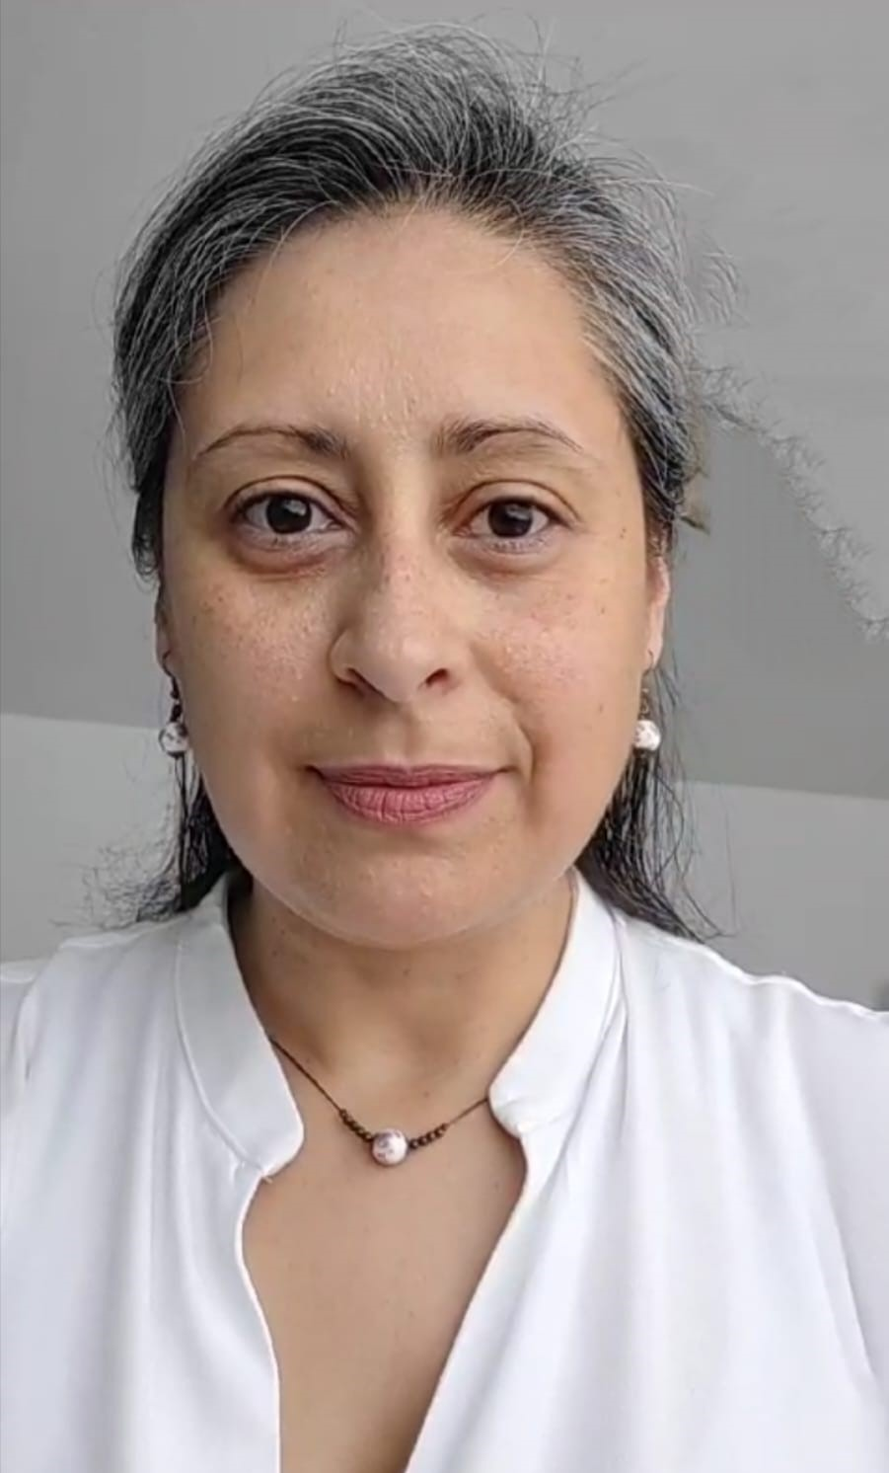
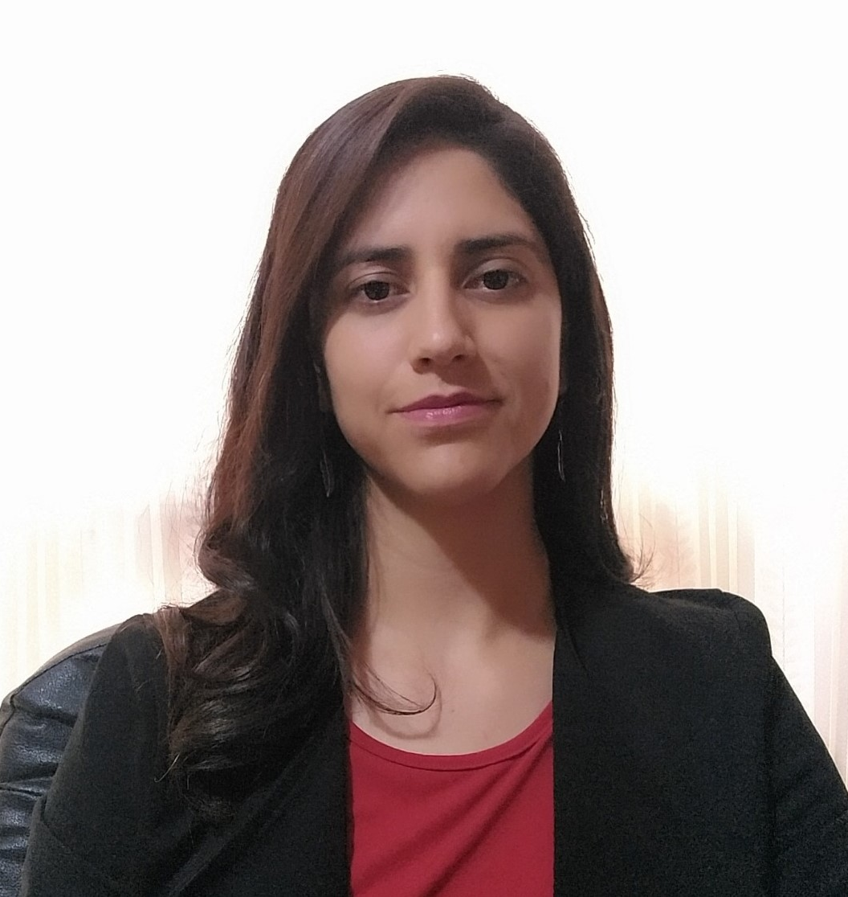

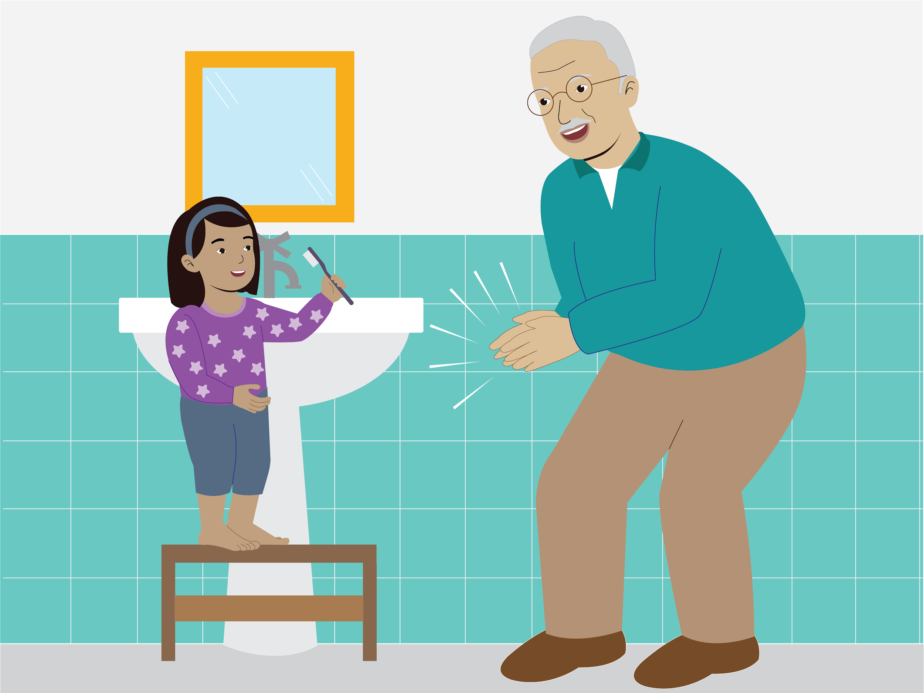
CONOCE AL EQUIPO
Nancy Amador Buenabad
Entrenadora
Crianza con Conciencia +
Guadalupe Ramírez Martínez
Entrenadora
Crianza con Conciencia +
Ana Pro Alcántara
Coordinadora del programa
Crianza con Conciencia +

Slide 6

Encuesta en Zoom para Conocerse Mejor

Slide 7
Bienvenida y Presentaciones
ESTABLEZCAMOS ALGUNAS REGLAS BÁSICAS

Slide 8
Bienvenida y Presentaciones
Algunas reglas generales para nuestra sesión:
Préstale toda tu atención a la sesión: ¡sé un participante activo!
Sé considerado y respetuoso con las diversas perspectivas.
Practica la escucha activa manteniendo la cámara encendido siempre que sea posible.
Usa las diferentes funciones como el chat o levantar la mano para contribuir en la sesión.
Pon tu micrófono en silencio cuando estés escuchando a los demás.
Únete al taller a tiempo.
¿Otros?
Notes:
Bienvenida a los grupos

Slide 9
Comparte tus experiencias

Slide 10
Comparte tus retos y desafíos

Slide 11
Antecedentes
En México,
15% de los jóvenes en México experimentan problemas de salud mental y 31% de los adolescentes presentan al menos un síntoma de depresión
El 16,7% de los adultos mexicanos presentan síntomas de depresión.
El acoso (bullying) y la violencia son los problemas que más se presentan en los niveles escolares de primaria, secundaria y preparatoria.
La enfermedad mental en niños se asocia con problemas de aprendizaje, afectaciones en el desarrollo y consumo de sustancias.
Las intervenciones en donde participan los padres para mejorar la salud mental de sus niños y niñas tienen una base de evidencia sólida cuando se han aplicado en otros contextos.
Buenas noticias: Los programas de fortalecimiento familiar y de crianza son una estrategia eficaz.
https://nurturing-care.org/malaysia-2023
OMS/UNICEF: INSPIRE (2016)
Notes:
Resalta los puntos clave en el resumen

Slide 12







¿Por qué apoyar a los padres, madres y cuidadores?
¿Por qué apoyar a los padres, madres y cuidadores?
optimizar el desarrollo infantil temprano
interrumpir el ciclo de violencia y abandono, incluida la perpetración de violencia a futuro
mejorar la salud mental de padres, madres, cuidadores y sus niños, niñas o adolescentes
mejorar el crecimiento y la nutrición
mejorar las interacciones positivas de los cuidadores y los adolescentes
aumentar el número de visitas de chequeos médicos rutinarios
promover normas sociales positivas sobre la protección y la crianza de niños y niñas

Slide 13
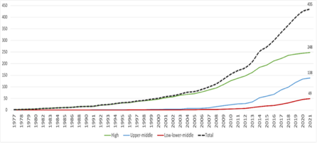


Pruebas de Eficacia
Mejora el desarrollo cognitivo, lingüístico y socioemocional de los niños y niñas (OMS, Paquete de Cuidado para el Desarrollo Infantil, 2021)
Abordar el cuidado responsivo tiene buenos resultados, incluyendo las interacciones positivas entre la persona cuidadora y la niña o niño (Jeong et al, 2021)
Puede maximizar las trayectorias de desarrollo y salud mental de los adolescentes (Shenderovich et al. 2019; Marcus et al, 2019)
Es eficaz en países con ingresos bajos, medios y altos para reducir el maltrato infantil y la hostilidad en la crianza (Backhaus, Gardner et al., 2023)
La eficacia es igual para niños menores y mayores (Backhaus, Gardner et al., 2023)
Beneficia por igual a familias de bajos recursos, familias con madres solteras, familias de inmigrantes y de minorías étnicas y familias de niños con problemas de desarrollo y salud mental (Backhaus, Gardner et al., 2023; Guía de Intervención mhGAP de la OMS)
Número de ensayos controlados aleatorios de intervenciones parentales por año de publicación
435 de 65 países

Slide 14

Sobre Crianza con Conciencia +
¿Para quién es Crianza con Conciencia ?
Para padres, madres y cuidadores con niños, niñas y adolescentes de 2 a 17 años.
Padres, Madres, Cuidadores y Crianza incluye a todos los cuidadores responsables del bienestar de tu niña o niño. Los cuidadores incluyen a padres no biológicos como tíos, hermanos, primos, padres adoptivos.
Notes:
Destaca lo único y especial que es programa y la colaboración entre el DIF, el PNI, PLH y la UNICEF. Intervención basada en evidencia

Slide 15
Sobre Crianza con Conciencia +
¿Qué hace que Crianza con Conciencia + sea un programa único?
Programa híbrido e innovador que utiliza
herramientas digitales sencillas, como WhatsApp, para apoyar a padres, madres y cuidadores.
Es un esfuerzo colaborativo entre Parenting for Lifelong Health, el Instituto Nacional de Psiquiatría, la UNICEF y ¡TÚ!
Está respaldado por investigación y les proporciona a los padres, madres y cuidadores, estrategias basadas en evidencia para educar a sus niños, niñas y adolescentes.

Slide 16



Acerca de Crianza con Conciencia +
Pregunta de Referencia
Aprendiendo a través de Crianza con Conciencia + Chatbot en WhatsApp
Apoyo en un Grupo de WhatsApp separado y moderado por un Facilitador
Sesión presencial de integración
Notes:
Crianza con Conciencia + consta de tres partes: 1. La sesión de integración presencial, de la que formas parte en este momento
2. Cursos llevados a cabo en el chatbot de WhatsApp donde aprenderás tips para mejorar tu relación con tu niña, niño o adolescente.
3. Un grupo de WhatsApp con otros padres, madres, cuidadores y facilitadores para hacer preguntas y discutir temas de crianza.

Slide 17
Acerca de Crianza con Conciencia +
Curso Básico: Mejorar mi relación con mi niña, niño o adolescente (5 días)
Todos los días recibirás estrategias de crianza a través del chat automatizado de WhatsApp que te ayudarán a mejorar la relación con tu niño, niña o adolescente.
¡Solo te tomará 5 minutos al día!
Este curso contiene 5 sesiones (una por día) sobre cómo mejorar la relación con tu niño, niña o adolescente
Aprendiendo a través de Crianza con Conciencia + Chatbot en WhatsApp
Notes:
Los padres, madres y cuidadores reciben tips diarios sobre la crianza por WhatsApp para ayudarles en la relación con su niña, niño o adolescente (solo necesitan 5 minutos al día). Los padres, madres y cuidadores recibirán 5 sesiones para mejorar su relación con su niña, niño o adolescente:

Slide 18

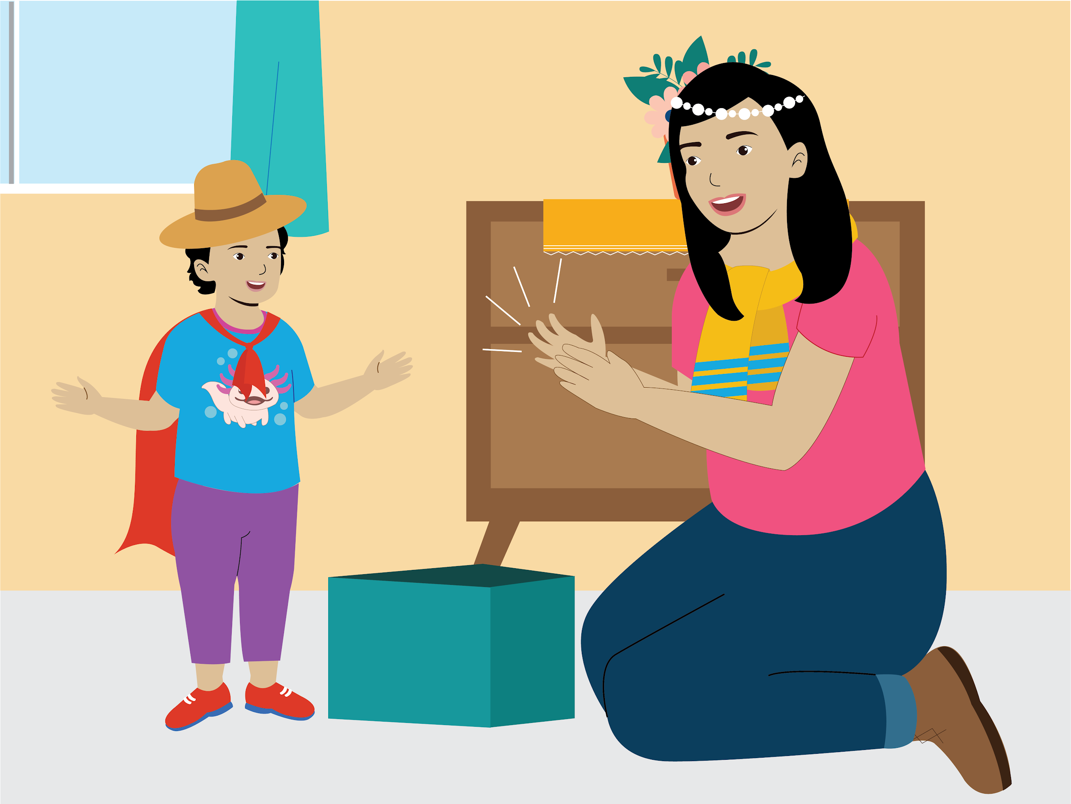

Curso Básico: Mejorar mi relación con mi niña, niño o adolescente
Sesión 1: Pasar Tiempo Uno a Uno
Sesión 2: Dar Reconocimiento
Sesión 3: Crear una Rutina para el Tiempo Uno a Uno
Crear confianza, respeto y una relación positiva entre tú y tu niño, niña o adolescente
Hacer que tu niño, niña o adolescente quiera comportarse de la manera esperada con mayor frecuencia
Ayudar a que tu niño, niña o adolescente sienta más seguridad, protección y ganas de cooperar
Notes:
Comparte el nombre y el objetivo de cada sesión con los padres, madres y cuidadores.

Slide 19
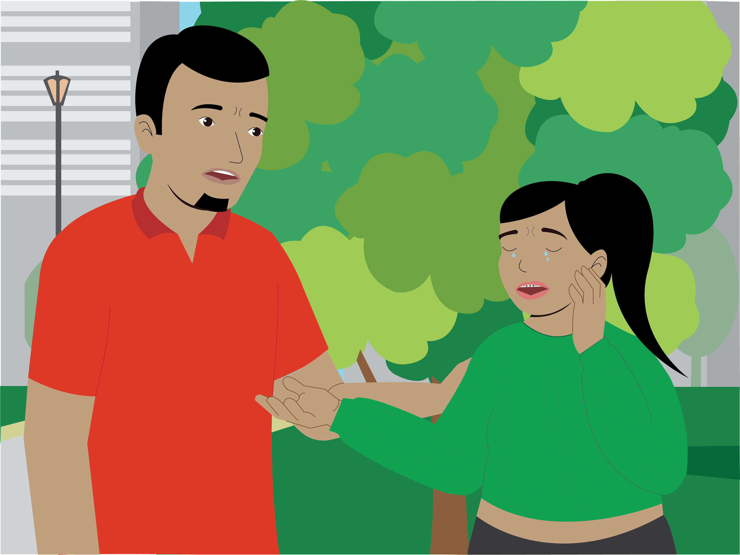
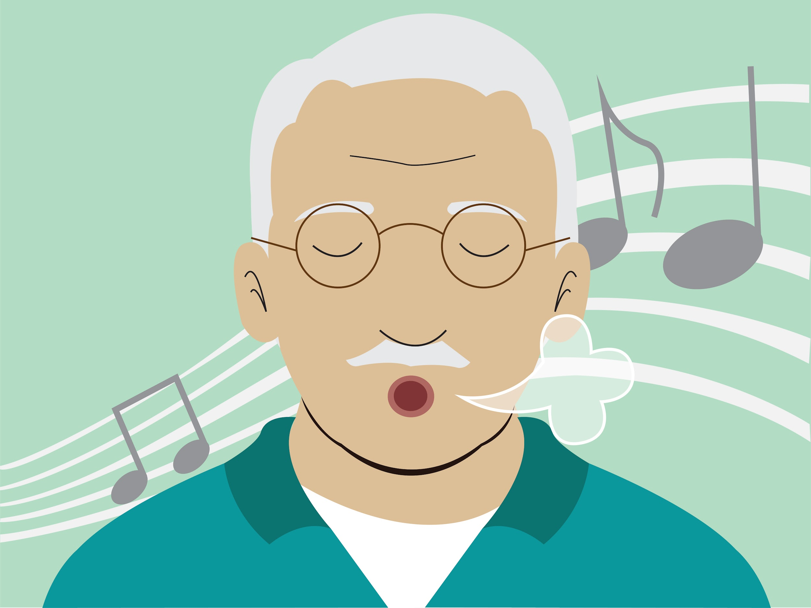
Curso Básico: Mejorar mi relación con mi niña, niño o adolescente
Sesión 4: Identificar Emociones y Sentimientos durante el Tiempo Uno a Uno
Sesión 5: Mantener la Calma Cuando Haya Estrés
Ayudar a tu niña, niño o adolescente a aprender a expresarse
Controlar tu enojo al enfrentarte a situaciones de crianza estresantes
¡¡Al finalizar los 5 días túrecibirás un reconocimiento de crianza positiva!!

Slide 20
Acerca de Crianza con Conciencia +
5 Sesiones Diarias sobre cómo mejorar tu relación con tu niña, niño o adolescente
Actividades lúdicas para hacer con tu niña, niño o adolescente al final de cada sesión
Aprendiendo a través de Crianza con Conciencia + Chatbot en WhatsApp
Recursos, en caso de necesitar apoyo para cuestiones de salud mental, violencia, violencia sexual o abuso de sustancias (Escribe AYUDA)
Notes:
Además de las 5 sesiones diarias, las personas participantes también tendrán acceso a:
Actividades lúdicas para hacer con su niña, niño o adolescente al final de cada sesión
Recursos adicionales si necesitan ayuda con situaciones de abuso de sustancias, salud mental, violencia o violencia sexual

Slide 21
Acerca de Crianza con Conciencia +
Participarás en sesiones de chat de WhatsApp y aprenderás a cuidar de tu salud mental para apoyarte a ti mismo y a tus familias.
También puedes compartir tus propias experiencias relacionadas con las sesiones ofrecidas a través del chatbot Crianza con Conciencia +.
Habrá tres sesiones de chat:
Después de la sesión de integración: Bienvenida y presentaciones.
Día 3: Diálogo Interno: Sesión de chat de WhatsApp sobre el diálogo Interno y el estrés
Día 5: Despedida
Apoyo en un Grupo de WhatsApp separado y moderado por un Facilitador
Notes:
Los padres, madres y personas cuidadoras participan en sesiones de chat de WhatsApp para aprender a cuidar de su salud mental para apoyarse a sí mismos y a sus familias. Los padres, madres y personas cuidadoras también pueden compartir sus experiencias en torno a las clases ofrecidas a través de Crianza con Conciencia + chatbot.
Hay tres sesiones de chat:
Después de la sesión de integración: Bienvenida y presentaciones.
Día 3: Diálogo Interno: Sesión de chat de WhatsApp sobre el diálogo Interno y el estrés
Día 5: Despedida
El Facilitador solo compartirá los temas de debate o discusión en el Grupo de Comunidad de WhatsApp. las personas facilitadoras no son moderadores; solo interferirán si el contenido debatido va en contra de las prácticas de crianza positiva.

Slide 22


La Travesía de los Padres, Madres y Cuidadores
Sesiones en el Chatbot de Crianza con Conciencia +
Discusión en el Grupo de Comunidad de WhatsApp moderado por el Facilitador
Sesión Presencial
Día 1: ¡Estás aquí!
Día 2
Día 3
Día 4
Día 5
Sesión de Integración
(2 horas)
Sesión 1: Pasar Tiempo Uno a Uno
(5 min)
Sesión 2: Dar Reconocimiento
(5 min)
Sesión 3: Crear una Rutina para el Tiempo Uno a Uno
(5 min)
Sesión 4: Identificar Emociones y Sentimientos durante el Tiempo Uno a Uno
(5 min)
Sesión 5: Mantener la Calma Cuando Haya Estrés
(5 min)
Bienvenida y Presentaciones
(10 min)
Discusión sobre el Diálogo Interno (15 min)
Discusión de Cierre
(5 min)
Notes:
Aquí tienes un resumen de cómo serán los cinco días del programa:

Slide 23
La Travesía del Facilitador
Sesiones en el Chatbot de Crianza con Conciencia +
Discusión en el Grupo de Comunidad de WhatsApp moderado por el Facilitador
Sesión Presencial
Día 1: ¡Estás aquí!
Día 2
Día 3
Día 4
Día 5
Necesitarás: el Manual del Facilitador, las Diapositivas y el chatbot de Crianza con Conciencia +
Necesitarás: La App de Formando Conciencia + y el Grupo de WhatsApp con padres, madres y cuidadores
Sesión de Integración
(2 horas)
Sesión 1: Pasar Tiempo Uno a Uno
(5 min)
Sesión 2: Dar Reconocimiento
(5 min)
Sesión 3: Crear una Rutina para el Tiempo Uno a Uno
(5 min)
Sesión 4: Identificar Emociones y Sentimientos durante el Tiempo Uno a Uno
(5 min)
Sesión 5: Mantener la Calma Cuando Haya Estrés
(5 min)
Bienvenida y Presentaciones
(10 min)
Discusión sobre el Diálogo Interno (15 min)
Discusión de Cierre
(5 min)
Notes:
Aquí tienes un resumen de cómo serán los cinco días del programa:

Slide 24
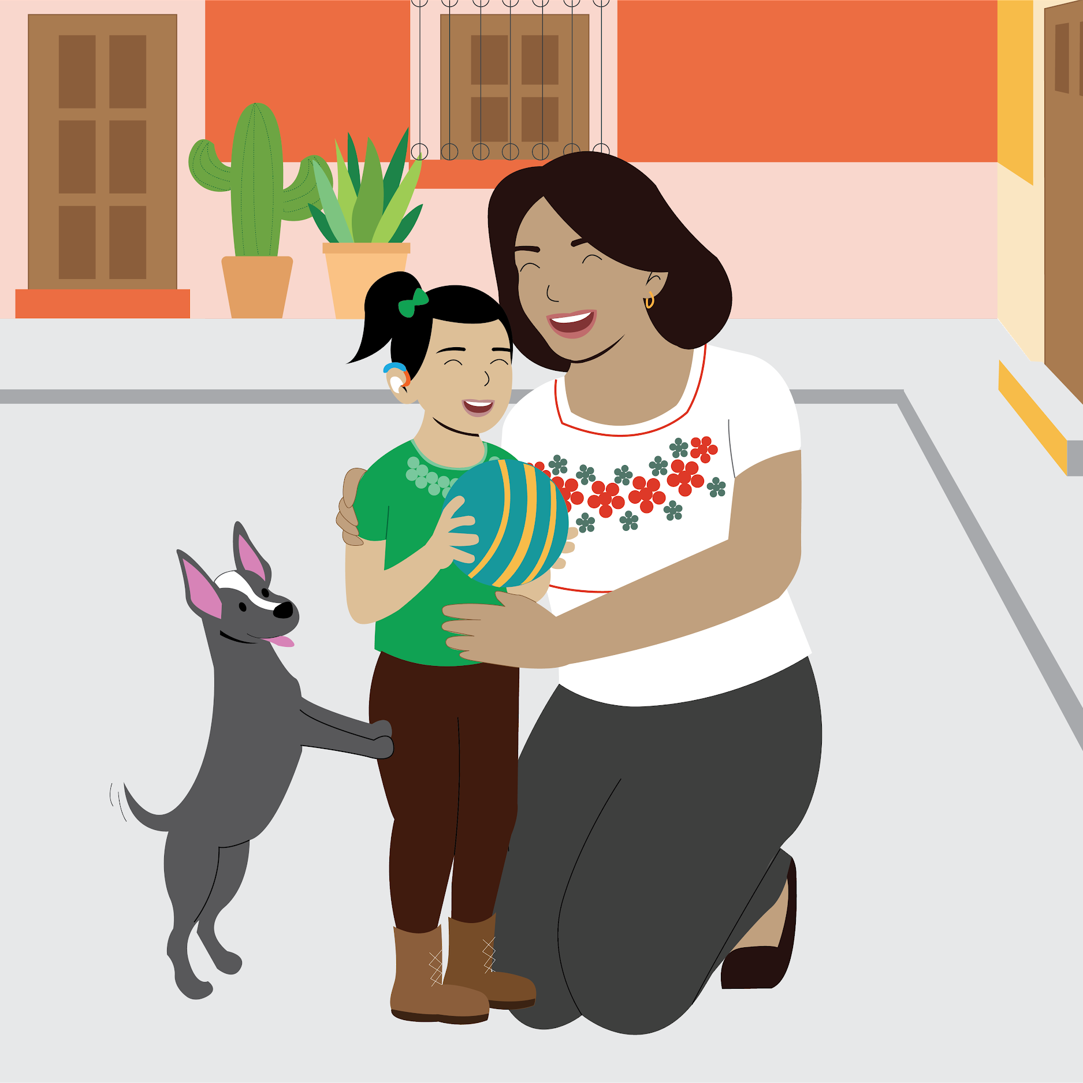
Resumen General del Taller de Formación de Facilitadores
Al final del taller, serás capaz de:
Articular el propósito de Crianza con Conciencia +.
Usar y formar a los padres, madres y cuidadores en la tecnología del chatbot Crianza con Conciencia.
Impartir la sesión de integración presencial.
Usar la App Formando Conciencia + para conectar el identificador único de los padres e informar sobre su asistencia.
Sesiones de chat para facilitadores sobre el diálogo interno y el estrés.
Proporcionar a los padres, madres y cuidadores apoyo para la resolución de problemas y la salvaguarda de sus niños, niñas y adolescentes.
Recibir un certificado por participar en el taller de formación

Slide 25
º
Resumen de la Capacitación de Facilitadores
Programa para el Día 1:
Tiempo | Módulo | Actividades
12:00-12:55 | Módulo 1: Introducción al Programa | Bienvenida y Presentaciones Resumen de la Capacitación de Facilitadores y del Programa Crianza con Conciencia +
 | Módulo 2: Aceptar, Explorar, Conectar, Practicar | Estrategia para Facilitar el Grupo y conversaciones en Chat
12:55-13:00 | Pausa Activa
13:00-13:55 | Módulo 3: Demostración en vivo de la Sesión de Integración | Introducción a la Sesión de Integración Demostración en vivo del Programa CC+ en WA
 | Módulo 4: Configuración de la aplicación Formando Conciencia + | Introducción a la App Formando Conciencia + Descripción de la interfaz de la App Formando Conciencia +
13:55-14:00 | Despedida | Reflexión Actividad para casa Preguntas

Slide 26
Resumen General del Taller de Formación de Facilitadores
Programa para el Día 2:
Tiempo | Módulo | Actividades
12:00-12:40 | Bienvenida y registro | Recordatorios y registro Viviendo la estrategia de Tomar una Pausa Preguntas y reflexiones del primer día
 | Módulo 5: Preparación para la sesión de Chat automatizada | Recorrido a través de la aplicación para las facilitadoras: Formando Conciencia +
12:40-13:15 | Módulo 6: Realización de una sesión de chat en WhatsApp | Configuración del grupo y sus reglas Rol de la facilitadora en el chat
13:15-13:20 | Pausa Activa
13:20-13:50 | Módulo 7: Salvaguarda | ¿Qué es? Cómo proceder en la virtualidad y presencialidad
 | Módulo 8: Desafíos comunes | Abordaje de desafíos. Preguntas
13:50-14:00 | Clausura | Actividades de cierre Próximos pasos

Slide 27
Módulo 2: Aceptar, Explorar, Conectar, Practicar

Slide 28





A-E-C-P
ACEPTAR la participación y contribución de los padres, madres y cuidadores tanto física como verbal
EXPLORAR las experiencias, actitudes, sentimientos y retos compartidos por los padres, madres y cuidadores
CONECTAR la experiencia de los padres, madres y cuidadores con un principio o lección sobre la crianza positiva
PRACTICAR las nuevas habilidades de crianza positiva en casa.
Notes:
El método Aceptar, Explorar, Conectar y Practicar (A-E-C-P) es la técnica principal de facilitación usada en el programa Crianza con Conciencia +. Implica la escucha activa, la facilitación colaborativa, el fomento de la autoconciencia, el énfasis hacia los principios básicos y la oportunidad de practicar las habilidades aprendidas.
Les presentamos el enfoque A-E-C-P a las personas participantes de la formación con un ejercicio de aprendizaje activo que también modela el proceso A-E-C-P. ¡También es importante que tú modeles este enfoque a lo largo de la formación de las personas facilitadoras!

Slide 29
ACEPTAR: Juego de Roles

Slide 30
ACEPTAR: Cuestionario Sorpresa

Slide 31
A-E-C-P
CÓMO ACEPTAR
Gestos físicos: Asentir, sonreír, inclinarse hacia delante, mirar al participante, contacto visual, etc;
Vocalización no verbal: Mmmm…, Ajá, Ah…, etc;
Intervenciones verbales: Usar el nombre del participante, darle las gracias, reconocer y halagr su contribución, etc.;
Usar afirmaciones reflexivas: Parafrasear o repetir lo que ha dicho el participante para demostrar que realmente escuchaste lo que dijo. ¡Este es un aspecto clave de la escucha activa!
ACEPTAR la participación y contribución de los padres, madres y cuidadores tanto física como verbal

Slide 32
A-E-C-P
POR QUÉ ACEPTAR
Hace que los padres, madres y cuidadores se sientan bienvenidos
Anima a las personas a participar más, especialmente a los que son tímidos
Demuestra que respetas y valoras sus respuestas y aportaciones
Crea confianza y una relación positiva entre los padres, madres, cuidadores y tú
ACEPTAR la participación y contribución de los padres, madres y cuidadores tanto física como verbal

Slide 33
EXPLORAR: Juego de Roles

Slide 34
EXPLORAR: Cuestionario Sorpresa

Slide 35
A-E-C-P
CÓMO EXPLORAR
Haz preguntas abiertas: Quién, qué, cuándo, dónde, por qué y cómo;
Haz preguntas que auspicien más detalles: Cuéntame más…. ¿Puedes ser más específico? ¿Qué quieres decir?
Haz preguntas sobre la perspectiva de la niña, el niño o el adolescente, así como la de los padres, madres y cuidadores;
Haz preguntas sobre las emociones de los padres, madres y cuidadores y los niños, niñas o adolescentes;
Pregúntales sobre cualquier dificultad que experimenten en casa;
EXPLORAR las experiencias, actitudes, sentimientos y retos compartidos por los padres, madres y cuidadores

Slide 36
A-E-C-P
POR QUÉ EXPLORAR
Consigue una idea más completa de lo que pasó exactamente en casa o de lo que piensan los padres, madres o cuidadores;
Ayuda a los padres, madres o cuidadores a describir su experiencia y a verla desde una perspectiva diferente;
Ayuda a los padres, madres o cuidadores a comprender por qué ellos o sus niños, niñas o adolescentes respondieron de esa manera en una situación concreta;
Ayuda a los padres, madres o cuidadores a ser más conscientes del impacto de sus decisiones y comportamientos y a pensar críticamente sobre su crianza;
Ayuda a los padres a compartir sus retos, a comprender por qué se produjo el reto y a identificar posibles soluciones para sus retos.
EXPLORAR las experiencias, actitudes, sentimientos y retos compartidos por los padres, madres y cuidadores

Slide 37
CONECTAR: Juego de Roles

Slide 38
CONECTAR: Cuestionario Sorpresa

Slide 39
A-E-C-P
CÓMO CONECTAR
Explora cómo su experiencia podría relacionarse con sus vidas o la relación con sus niños, niñas o adolescentes;
Explora cómo su experiencia podría relacionarse con algunos de los principios o habilidades que están aprendiendo durante el programa;
Explora por qué puede ser importante o beneficioso para ellos como padres, madres o cuidadores;
Explora por qué puede ser importante o beneficioso para sus niños, niñas o adolescentes;
CONECTAR la experiencia de los padres, madres y cuidadores con un principio o lección sobre la crianza positiva

Slide 40
A-E-C-P
POR QUÉ CONECTAR
Ayuda a los padres, madres o cuidadores a comprender, en sus propias palabras, las razones por las que podrían querer usar una habilidad específica;
Ayuda a los padres, madres o cuidadores a comprender los beneficios para ellos y para sus niños, niñas o adolescentes;
Refuerza la aceptación de una habilidad de crianza específica.
CONECTAR la experiencia de los padres, madres y cuidadores con un principio o lección sobre la crianza positiva

Slide 41
A-E-C-P
PRACTICAR
Las actividades para la casa del chatbot Crianza con Conciencia + animan a los padres, madres y cuidadores a practicar las habilidades de crianza todos los días.
Fomenta la confianza a la hora de poner en práctica habilidades nuevas;
Les permite a los padres, madres y cuidadores ensayar habilidades nuevas con el apoyo y la orientación de las personas facilitadoras;
Refuerza la aceptación de una habilidad de crianza específica.
PRACTICAR las nuevas habilidades de crianza positiva en casa.
Comparte en el chat cómo vas a PRACTICAR las habilidades de facilitación para Crianza con Conciencia +

Slide 42
PRACTICAR: Juego de Roles

Slide 43
¡Vamos a avanzar!

Slide 44
Módulo 3: Demostración En Vivo de la Sesión de Integración

Slide 45

Cambio de rol para ser padre, madre o cuidador

Slide 46
Demostración en directo de la Sesión de Integración
¿Cuáles son los objetivos de la sesión de integración?
Los padres, madres y cuidadores aprenden sobre las sesiones y la estructura de Crianza con Conciencia +.
las personas participantes obtienen conocimientos básicos de uso del teléfono para acceder a todos los contenidos relevantes de Crianza con Conciencia + y participar en los grupos de apoyo de WhatsApp.
las personas participantes sientan las bases para trabajar bien juntos durante los grupos de apoyo de WhatsApp.
Los padres, madres y cuidadores se incorporan al chatbot de Crianza con Conciencia + y completan la sesión de integración junto con el flujo de bienvenida.

Slide 47
Programa de la sesión
Te damos la bienvenida a | Presentaciones Conocerse mutuamente | 15 min
 | Resumen de Crianza con Conciencia +
Primeros pasos para usar el chatbot de Crianza con Conciencia + | Introducción al uso del teléfono Integración al chatbot de Crianza con Conciencia + Primera habilidad de crianza: autocuidado Revisión general de la primera sesión del chatbot de Crianza con Conciencia + Resolver Dificultades con el chatbot de Crianza con Conciencia + | 65 min
Más Adelante | Establecer Reglas Generales Rol del Facilitador Preguntas Conectar Formando Conciencia + y el Número de Identificación del Participante Actividad de Cierre | 40 min

Slide 48
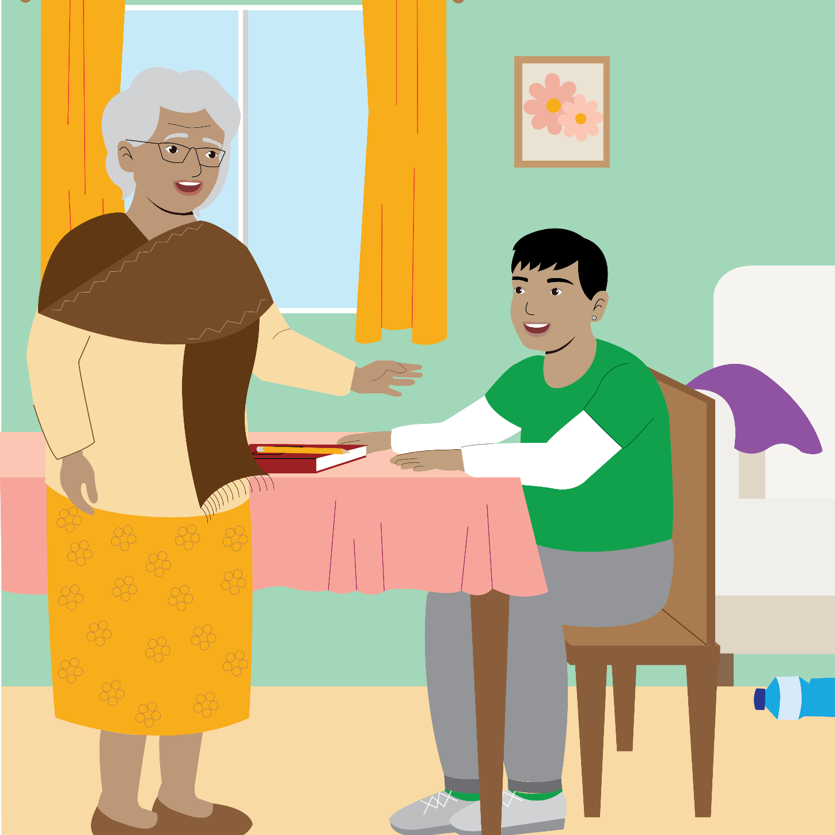
Cómo usar el chat automatizado de WhatsApp
Uso del teléfono
Prender y apagar el teléfono
Ajustes del teléfono
Ajustes de WhatsApp
Carga del teléfono
Paquete de datos
Almacenamiento interno del teléfono
Conciencia digital
Evita daños al teléfono
Notes:
Para que esta actividad sea interactiva, pídele a las personas participantes que le demuestren al grupo cómo hacer lo siguiente (y corrige/guía si es necesario):
Prender y apagar el teléfono
Muéstrale a las personas participantes:
Cómo prender y apagar el teléfono. Señala claramente los tres botones laterales (encendido/apagado, subir/bajar volumen).
Dónde y cómo insertar una tarjeta sim y asegurarse de que funciona correctamente una vez prendido el teléfono.
Habla sobre el PIN de la tarjeta SIM y de cómo puede bloquearse si no se introduce correctamente.
Navegar por los ajustes del teléfono
Muéstrale a las personas participantes:
Cómo aumentar y disminuir el brillo del teléfono.
Cómo instalar y desinstalar aplicaciones.
Cómo hacer y compartir capturas de pantalla (esto es clave para cuando tienen problemas técnicos).
Navegar por los ajustes de WhatsApp
Recuérdale a las personas participantes que recibirán el contenido del chatbot de Crianza con Conciencia + por WhatsApp.
Muéstrale a las personas participantes:
Cómo encontrar y abrir WhatsApp.
Cómo responder a los mensajes/indicaciones de Crianza con Conciencia + chatbot (para recibir el contenido que sigue).
Cómo abrir imágenes.
Cómo abrir archivos de audio/video.
Cargar el teléfono
Muestra cómo introducir correctamente el cargador del teléfono para evitar descomponer el sistema de carga.
Enfatiza la importancia de desconectar el teléfono del cargador una vez que esté completamente cargado para evitar la sobrecarga.
Utiliza el cargador original del teléfono para cargarlo.
Activar y desactivar los datos móviles
Muéstrale a las personas participantes cómo activar y desactivar los datos. Señala cómo cambia la barra de estado cuando los datos están activados o desactivados (H+/3G/4G en la barra de red).
Haz hincapié en que los datos no deben dejarse encendidos todo el tiempo con el fin de minimizar el uso del paquete de datos y optimizar el uso de la batería.
Muéstrale a las personas participantes cómo revisar el saldo del paquete de datos y/o el uso de los datos.
Manejar el almacenamiento interno del teléfono
Asegúrate de que las personas participantes entiendan que las aplicaciones, los videos, la música y las imágenes ocupan espacio en el teléfono y que este no funcionará correctamente si está demasiado lleno.
Muéstrale a las personas participantes cómo liberar espacio de almacenamiento al:
Borrar archivos como videos, audio, imágenes, etc.
Desinstalar aplicaciones
Conciencia digital: Seguridad en Internet
Habla sobre los riesgos de hacer clic en enlaces sospechosos y de suplantación de identidad en Internet.
Asegúrate de que las personas participantes entiendan que no se debe compartir información personal específica con personas o fuentes desconocidas, por ejemplo:
Contraseñas
Datos bancarios
Ubicaciones
Imágenes/videos personales o sensibles
Cómo evitar dañar tu teléfono
Muéstrale a las personas participantes cómo acceder al bloqueo de contraseña/patrón para proteger su teléfono de otros usuarios no autorizados.
Habla sobre la importancia de manejar los teléfonos con cuidado, por ejemplo:
Mantener los teléfonos fuera del alcance de sus niños, niñas o adolescentes
Mantener los teléfonos alejados de la luz solar directa
Mantener los teléfonos alejados de áreas de trabajo que puedan dañarlos, por ejemplo, agua, fuego, etc.

Slide 49
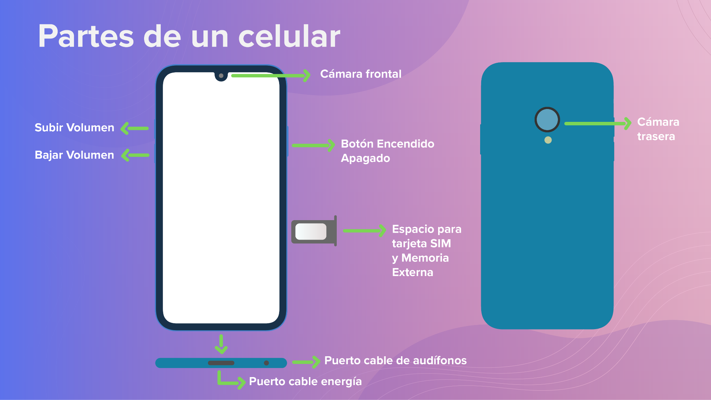
Aspectos básicos del Uso del Teléfono
Notes:
Resumen
La descripción general y las instrucciones para esta actividad se pueden encontrar en Cómo Usar Crianza con Conciencia + Chatbot en tu Guía para el Facilitador.
Instrucciones (Diapositiva)
Comparte los siguientes puntos con las personas participantes:
las personas facilitadoras deben modelar todo lo básico para poder usar un teléfono celular (aún si ya lo pueden hacer).
Esta actividad le ayudará a los padres, madres y cuidadores a tener los conocimientos básicos para poder usar un teléfono celular (si es que no los tienen aún) y empezar a interactuar con Crianza con Conciencia + chatbot.
Comparte esta lista de cosas que el facilitador debe de hacer en la demostración
Prender y apagar el celular
Navegar en el menú de configuración del celular - ajustar el brillo, instalar y desinstalar apps, tomar y compartir capturas de pantalla
Navegar en el menú de Configuración de WhatsApp - responder mensajes
Cargar el celular
Activar y desactivar los datos móviles
Gestionar el almacenamiento interno del celular
Seguridad digital
Prevenir daños al teléfono
Recuérdale a las personas participantes que deben de ofrecer ayuda considerando las necesidades individuales de cada quién, especialmente de aquellas personas que no estén familiarizadas con un teléfono móvil o celular.
Pregúntale a las personas participantes si tienen alguna duda.

Slide 50
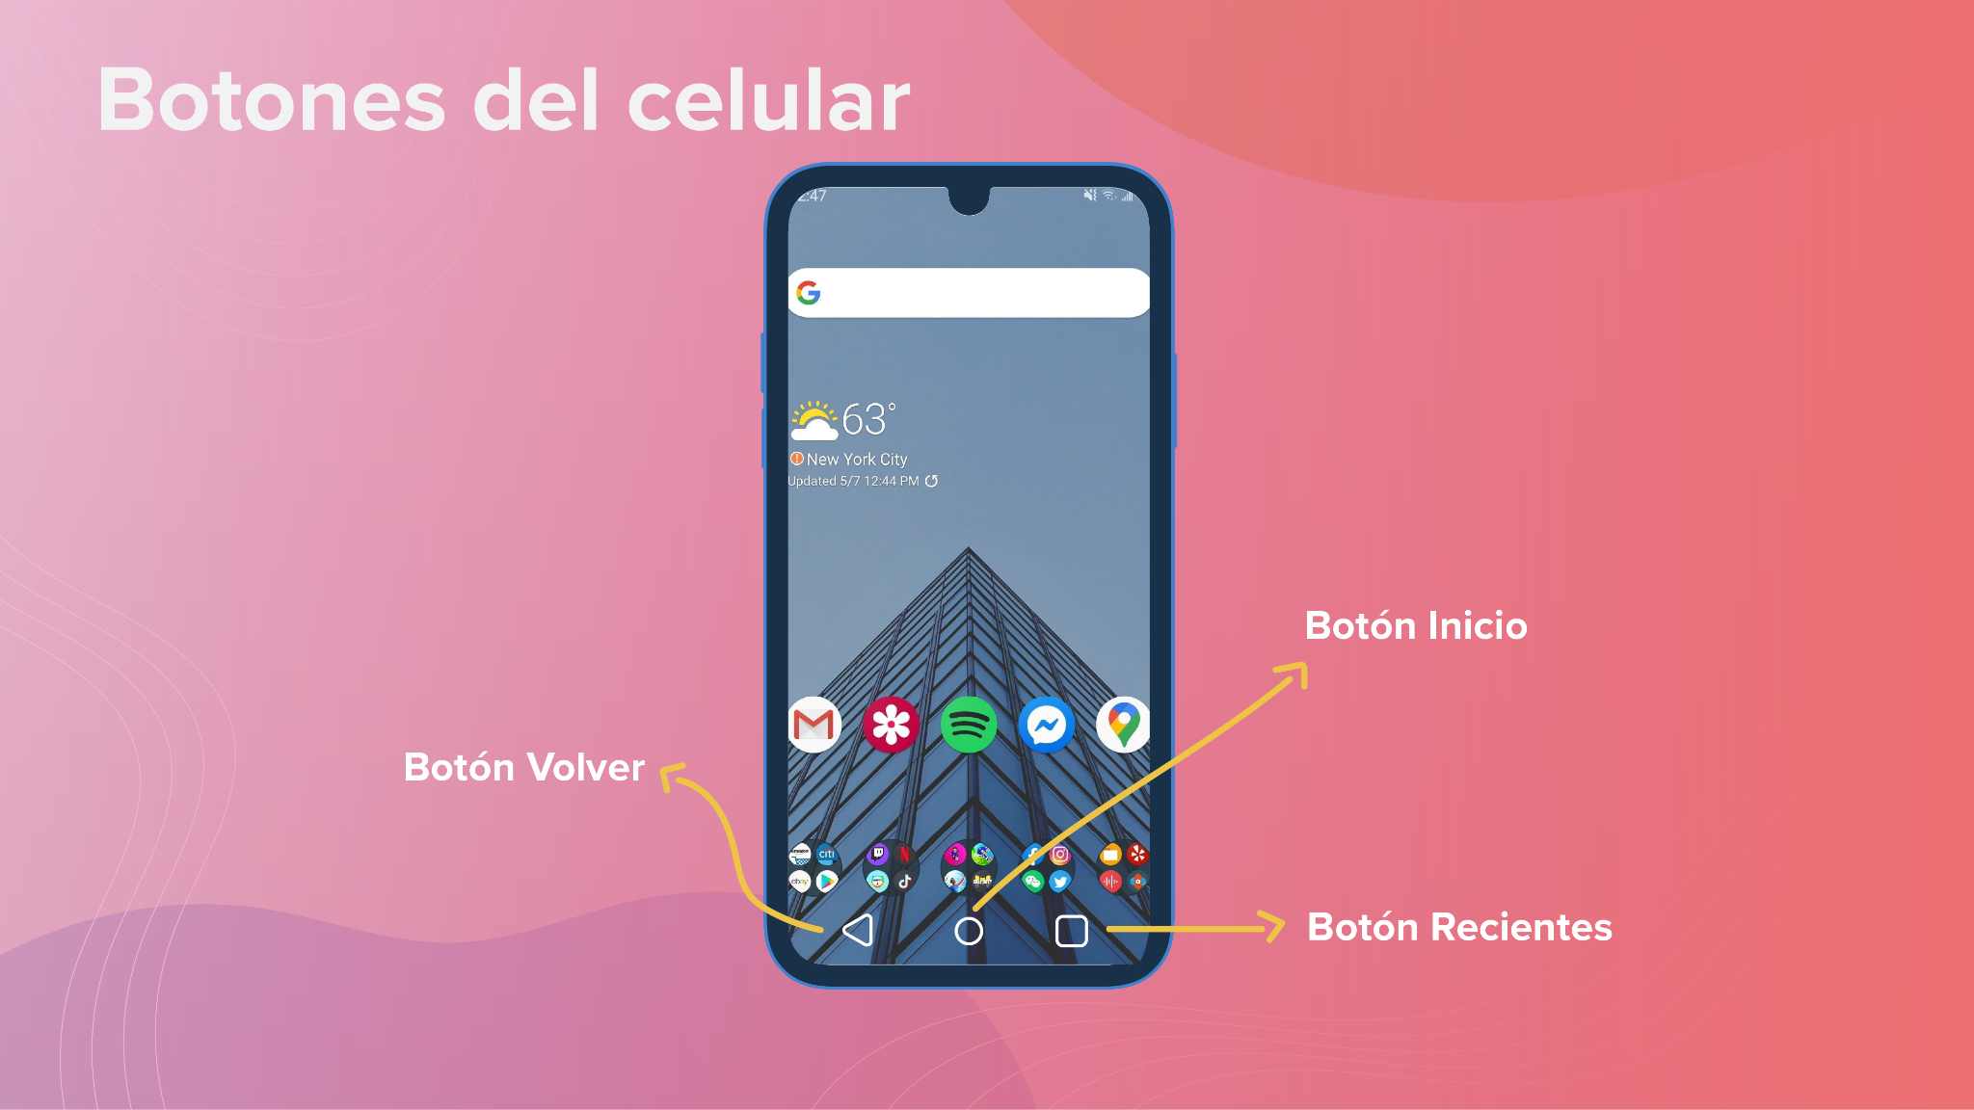
Aspectos básicos del Uso del Teléfono
Notes:
Resumen
La descripción general y las instrucciones para esta actividad se pueden encontrar en Cómo Usar Crianza con Conciencia + Chatbot en tu Guía para el Facilitador.
Instrucciones (Diapositiva)
Comparte los siguientes puntos con las personas participantes:
las personas facilitadoras deben modelar todo lo básico para poder usar un teléfono celular (aún si ya lo pueden hacer).
Esta actividad le ayudará a los padres, madres y cuidadores a tener los conocimientos básicos para poder usar un teléfono celular (si es que no los tienen aún) y empezar a interactuar con Crianza con Conciencia + chatbot.
Comparte esta lista de cosas que el facilitador debe de hacer en la demostración
Prender y apagar el celular
Navegar en el menú de configuración del celular - ajustar el brillo, instalar y desinstalar apps, tomar y compartir capturas de pantalla
Navegar en el menú de Configuración de WhatsApp - responder mensajes
Cargar el celular
Activar y desactivar los datos móviles
Gestionar el almacenamiento interno del celular
Seguridad digital
Prevenir daños al teléfono
Recuérdale a las personas participantes que deben de ofrecer ayuda considerando las necesidades individuales de cada quién, especialmente de aquellas personas que no estén familiarizadas con un teléfono móvil o celular.
Pregúntale a las personas participantes si tienen alguna duda.

Slide 51
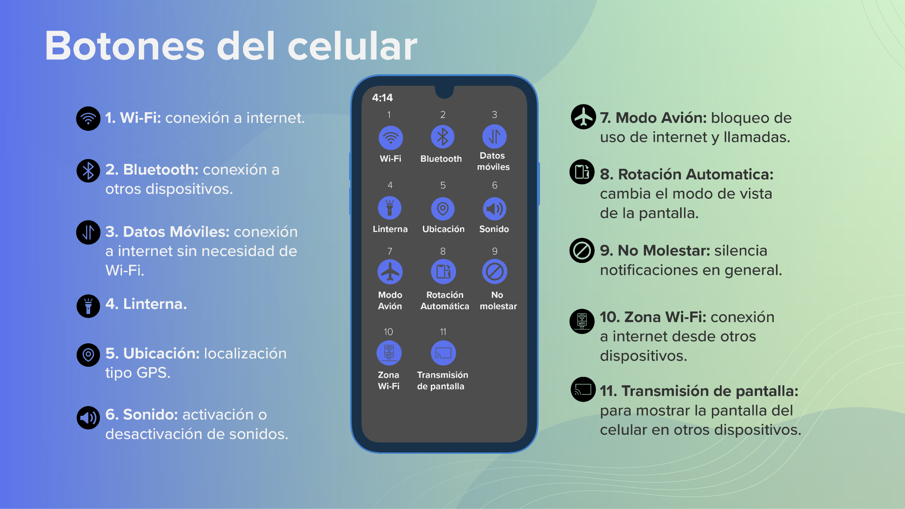
Aspectos básicos del Uso del Teléfono
Notes:
Resumen
La descripción general y las instrucciones para esta actividad se pueden encontrar en Cómo Usar Crianza con Conciencia + Chatbot en tu Guía para el Facilitador.
Instrucciones (Diapositiva)
Comparte los siguientes puntos con las personas participantes:
las personas facilitadoras deben modelar todo lo básico para poder usar un teléfono celular (aún si ya lo pueden hacer).
Esta actividad le ayudará a los padres, madres y cuidadores a tener los conocimientos básicos para poder usar un teléfono celular (si es que no los tienen aún) y empezar a interactuar con Crianza con Conciencia + chatbot.
Comparte esta lista de cosas que el facilitador debe de hacer en la demostración
Prender y apagar el celular
Navegar en el menú de configuración del celular - ajustar el brillo, instalar y desinstalar apps, tomar y compartir capturas de pantalla
Navegar en el menú de Configuración de WhatsApp - responder mensajes
Cargar el celular
Activar y desactivar los datos móviles
Gestionar el almacenamiento interno del celular
Seguridad digital
Prevenir daños al teléfono
Recuérdale a las personas participantes que deben de ofrecer ayuda considerando las necesidades individuales de cada quién, especialmente de aquellas personas que no estén familiarizadas con un teléfono móvil o celular.
Pregúntale a las personas participantes si tienen alguna duda.

Slide 52
Primeros pasos al usar Crianza con Conciencia + Chatbot
Guarda el teléfono de Crianza con Conciencia + como contacto:
56 5100 6984
Notes:
Inicia un chat de WhatsApp con Crianza con Conciencia + chatbot
Dale a las personas participantes las siguientes instrucciones:
Abre o desbloquea tu teléfono.
Guarda el número de teléfono del chatbot de Crianza con Conciencia + (+6-012-292-7434) como contacto.

Slide 53
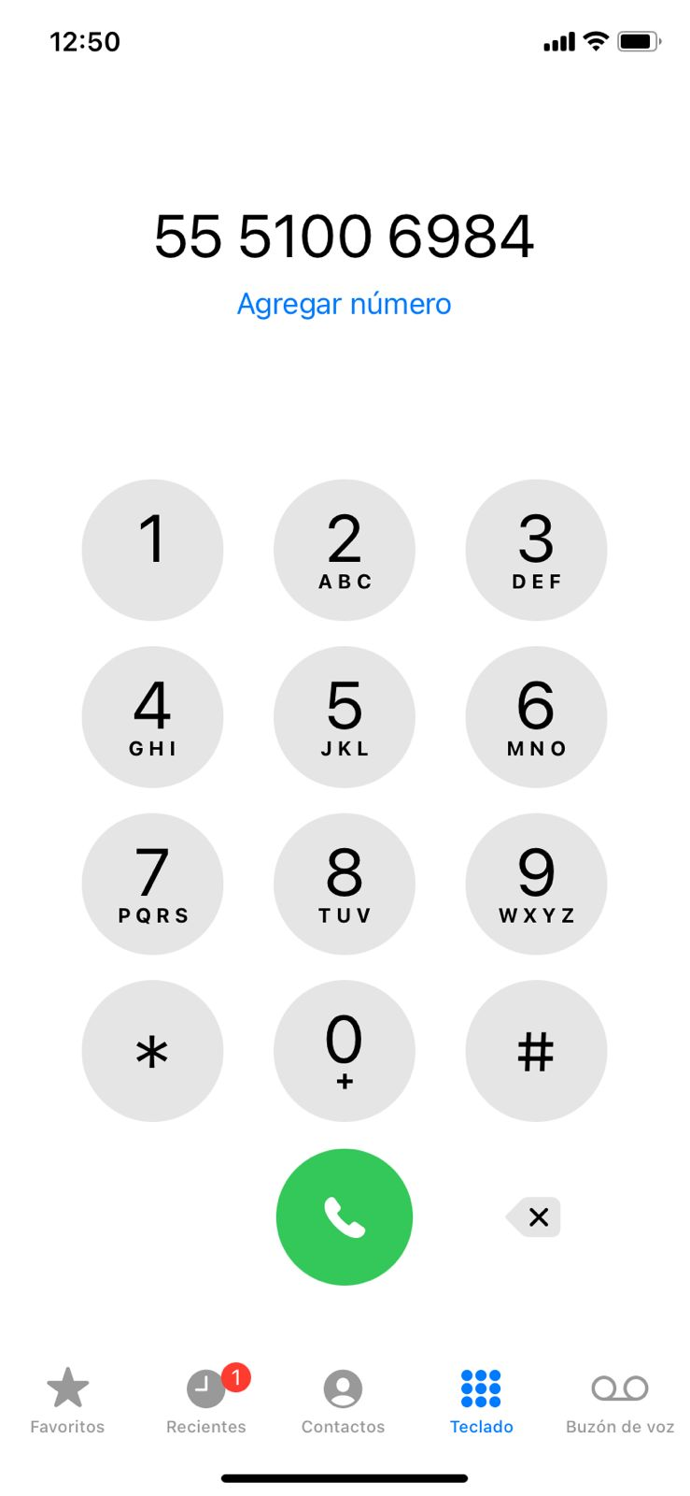
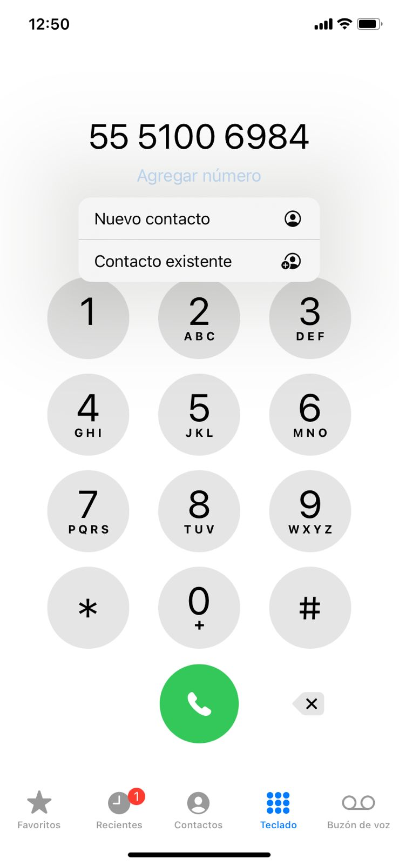
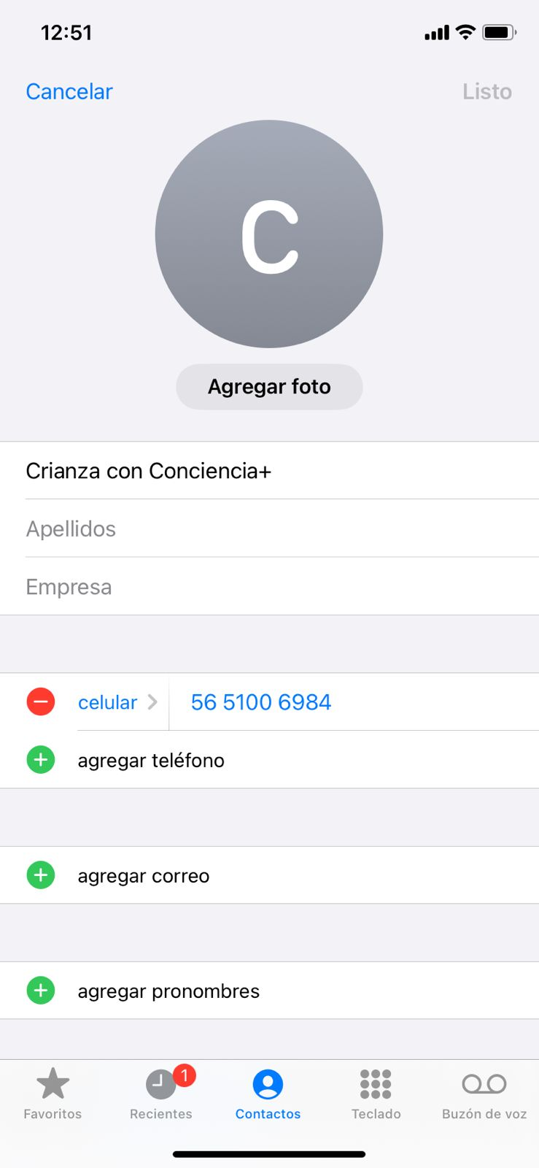

Pasos:
1
2
3
6
6

Slide 54
Después de guardar el número, abre WhatsApp y busca "Crianza con Conciencia +"
Notes:
Abre WhatsApp, busca "Crianza con Conciencia +" e inicia un chat escribiendo INICIAR.

Slide 55
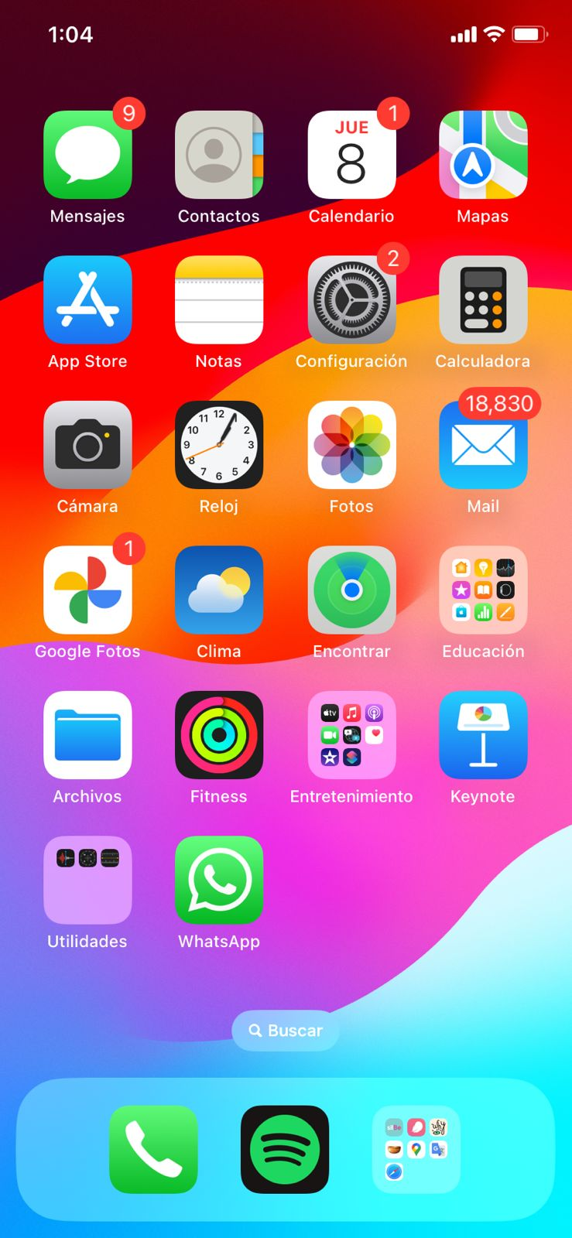
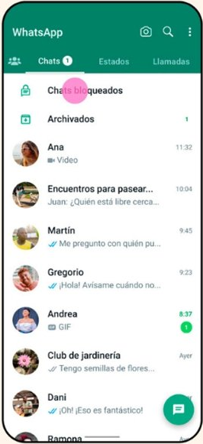
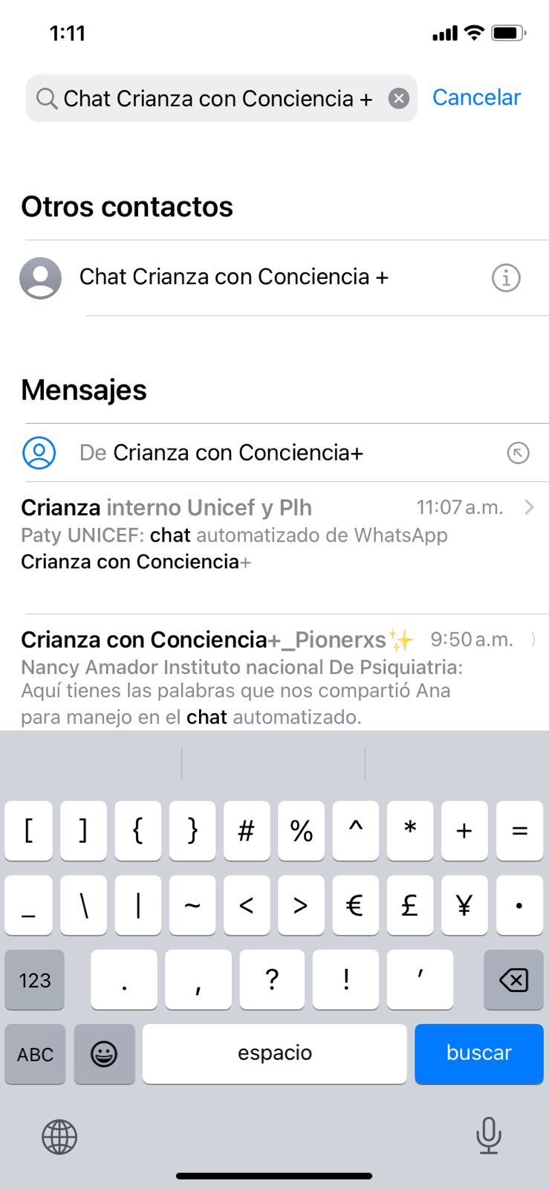

Pasos:
1
2
3
Busca el contacto que guardaste y cuando aparezca, presiónalo

Slide 56
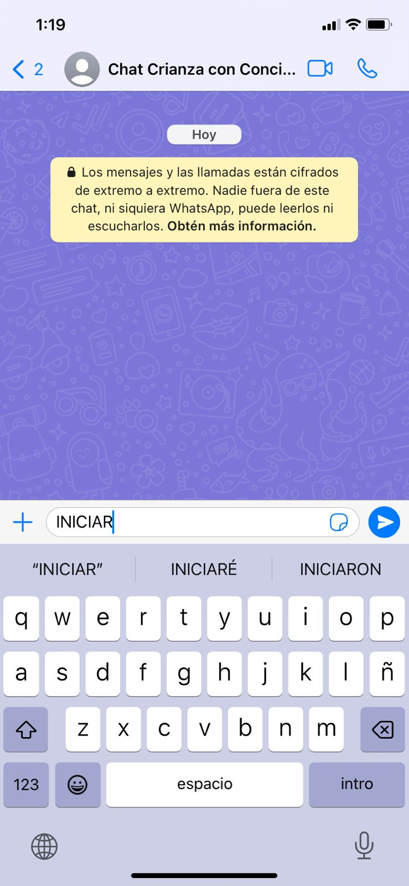
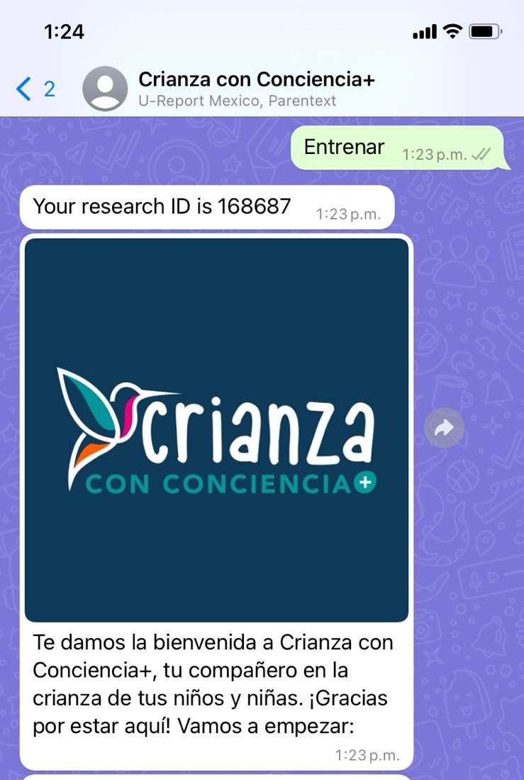
Pasos:
4
5
Comienza
Tu número de identificación es
El número de identificación (NID) que padres, madres y cuidadores compartirán contigo
ENTRENAR
Mensajes de bienvenida

Slide 57

Primeros pasos en Crianza con Conciencia + Chatbot
Empecemos con el chatbot de Crianza con Conciencia +
Prepárate para proporcionar los siguientes datos a medida que el chat automatizado los vaya solicitando:
Escribe tu nombre
Escribe tu apellido
Elige tu género
Elige el estado en el que resides
Elige tu estado civil
Notes:
Antes del siguiente paso, Crianza con Conciencia + chatbot generará un número de 6 dígitos como identificador único para cada padre, madre y persona cuidadora. Al final de la sesión de integración, las personas facilitadoras asociarán el identificador único del padre, madre y cuidador con el facilitador de Formando Conciencia +.
Consulta la sección "Cómo Informar la Implementación del Programa" de la Guía de la Persona Facilitadora de Formando Conciencia + para obtener orientación sobre este proceso.
Dile a las personas participantes que sigan las indicaciones de Crianza con Conciencia +. Crianza con Conciencia + les pedirá que:
Escriban su nombre y apellidos
Elijan su género
Estado
Elijan su situación sentimental

Slide 58
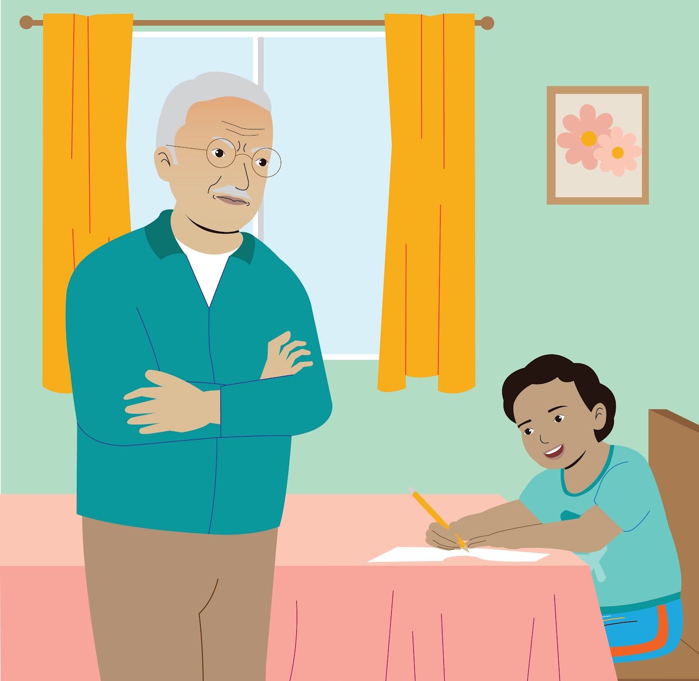
Primeros pasos en Crianza con Conciencia + Chatbot
Empecemos con el chatbot de Crianza con Conciencia +
Prepárate para proporcionar los siguientes datos a medida que el chat automatizado los vaya solicitando:
Escribe el NOMBRE O APODO de tu niña, niño o adolescente
Elige el sexo de tu niña, niño o adolescente
Indica la fecha de nacimiento de tu niña, niño o adolescente (dd/mm/aaaa)
Pero, ¿cuál niña, niño o adolescente debo de escoger? ¡Tengo más de uno!
Notes:
Escriban el nombre de su niña o niño.
Género de la niña o del niño
Fecha de nacimiento de la niña o del niño

Slide 59
Primeros pasos en Crianza con Conciencia + Chatbot
Pero, ¿cuál niña, niño o adolescente debo de escoger? ¡Tengo más de uno!
Entendemos que cada persona es única e irrepetible y que cada situación es compleja.
Sacarás el máximo provecho de Crianza con Conciencia + si te centras en un solo niño, niña o adolescente.
Al inscribirte, elige al niño, niña o adolescente que presente más problemas de conducta. Recuerda que la niña, el niño o adolescente tiene que tener entre 2 y 17 años.
Si te centras en un solo niño, niña o adolescente, comprenderás mejor sus necesidades.
Lo que aprenderás en Crianza con Conciencia + puede aplicarse para apoyar el crecimiento de todos tus niños, niñas o adolescentes.
Notes:
Si el padre, madre o cuidador tiene varios niños, niñas o adolescentes, pídele que al inscribirse en el programa elija a la niña, niño o adolescente que presente más problemas de conducta. Recuérdale que las sesiones que lleven del programa pueden aplicarse a todos los niños, niñas o adolescentes. Sin embargo, para lo que dure el programa, pídele que se centre solo en una niña o un niño.

Slide 60

Notes:
Video de introducción:
Pídele a las personas participantes que hagan una pausa cuando aparezca el vídeo de introducción de 5 minutos que explica cómo funciona Crianza con Conciencia + en su chatbot.
Reproduce el video en la pantalla. Pregúntale a las personas participantes si tienen alguna duda.

Slide 61



Primeros pasos en Crianza con Conciencia + Chatbot
Elige CUALQUIER OPCIÓN para establecer cómo quieres recibir los mensajes
Texto, Imágenes y Video
Selecciona esta opción si:
Leer representa un reto para ti
NO necesitas cuidar tus datos móviles
Texto, Imágenes y Audio
Selecciona esta opción si:
Leer representa un reto para ti
SÍ necesitas cuidar tus datos móviles
Solo Texto e Imágenes
Selecciona esta opción si:
Leer NO representa un reto para ti
SÍ necesitas cuidar tus datos móviles
Notes:
Dile a las personas participantes que sigan las indicaciones de Crianza con Conciencia +. Crianza con Conciencia + les pedirá que:
Elijan cómo quieren recibir los mensajes
Texto, Imágenes y Videos
Selecciona esta opción si leer representa un reto para ti, y no necesitas cuidar tu uso de datos móviles
Texto, Imágenes y Audio
Selecciona esta opción si leer representa un reto para ti, y sí necesitas cuidar tu uso de datos móviles
Solo Texto e Imágenes
Selecciona esta opción si leer NO representa un reto para ti, y sínecesitas cuidar tu uso de datos móviles

Slide 62
Ahora sí, ¡estamos listos para empezar!

Slide 63
Encuesta Zoom: ¿Cómo fue tu experiencia?

Slide 64

Notes:
Primera Habilidad de Crianza: El Autocuidado (5 min)
Instrucciones
Comparte con los padres, las madres y los cuidadores que comenzaremos Crianza con Conciencia + aprendiendo un breve ejercicio de relajación.
La crianza puede ser difícil y es útil aprender un ejercicio de relajación que los padres, las madres y las personas cuidadoras puedan usar siempre que sientan enojo o estrés. Es una gran herramienta de crianza y una habilidad para la vida.
Dile a las personas participantes que sigan las indicaciones de Crianza con Conciencia +. Crianza con Conciencia + les pedirá que hagan el ejercicio de autocuidado.
Reproduce el video o el audio para todo el grupo y practiquen juntos el ejercicio.
Pregúntale a los padres, madres y personas cuidadoras si tienen alguna duda sobre el ejercicio.

Slide 65
¡Exploremos la primera sesión juntos!
Selecciona/Escribe SIGUIENTE
Notes:
Revisión general de la primera sesión del chatbot de Crianza con Conciencia + (5 min)
Resumen
Padres, madres y cuidadores explorarán la primera sesión en el chatbot para ver qué se incluye normalmente en una sesión de Crianza con Conciencia +.
Instrucciones
Pídele a los padres, madres y cuidadores que se tomen un momento y completen la primera sesión, "Pasar Tiempo Uno a Uno con Mi Niña o Niño/Adolescente" en sus teléfonos. Recuérdales que no se trata de obtener cada una de las respuestas correctas en el cuestionario de la sesión, sino que todos estamos aquí para aprender juntos.
Tras completar la sesión, pide que compartan sus experiencias con el resto del grupo. Discute los temas que se incluyeron en la sesión y las ideas que surgieron.
Comparte los siguientes puntos con los padres, las madres y personas cuidadores
Aunque no todas las sesiones incluirán cuestionarios y historietas, cada una de ellas incluirá tips o consejos.
La sesión de cada persona será un poco diferente, ya que se personalizan según el perfil de los padres, madres o cuidadores.

Slide 66
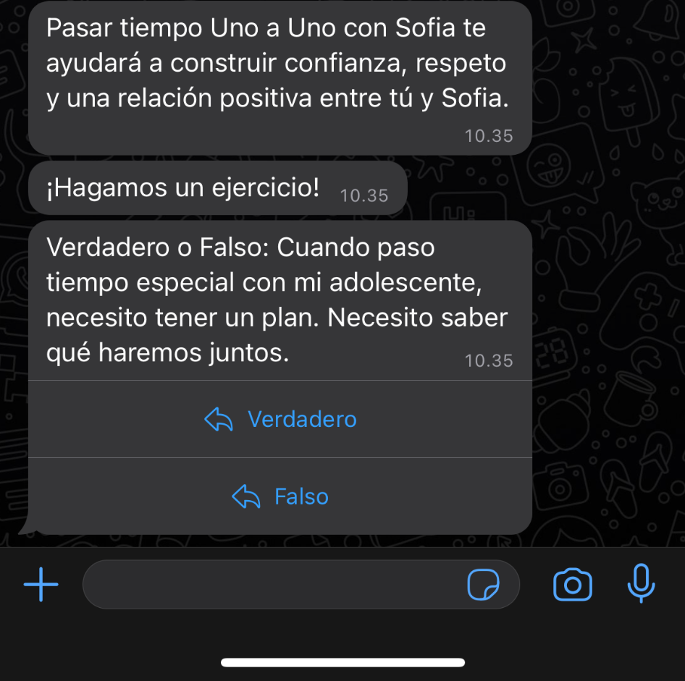
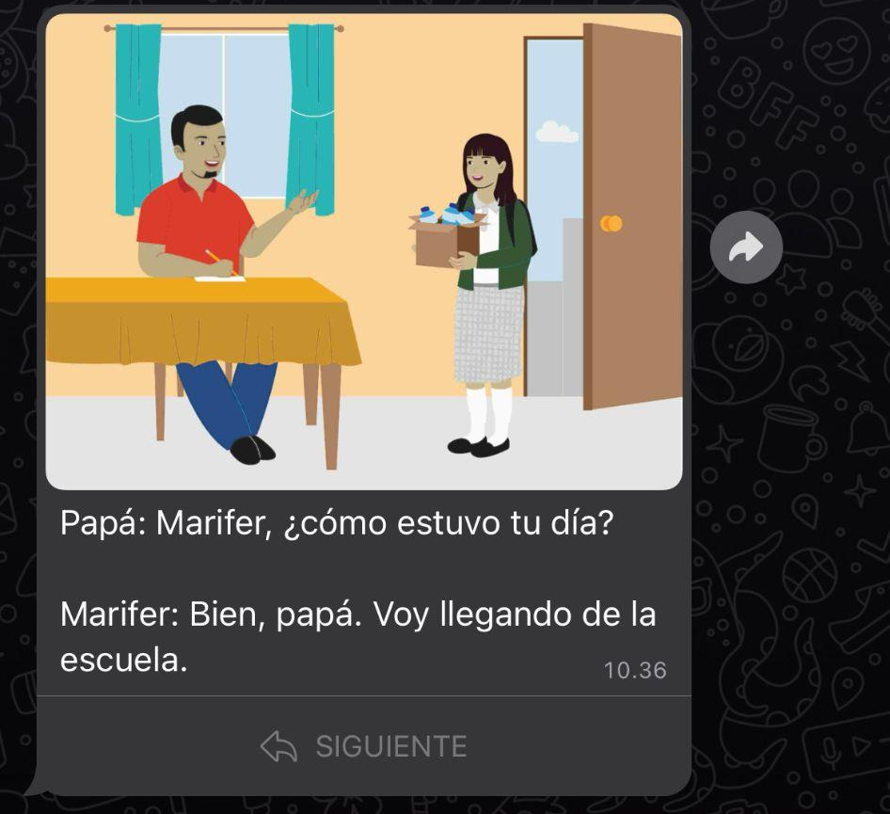
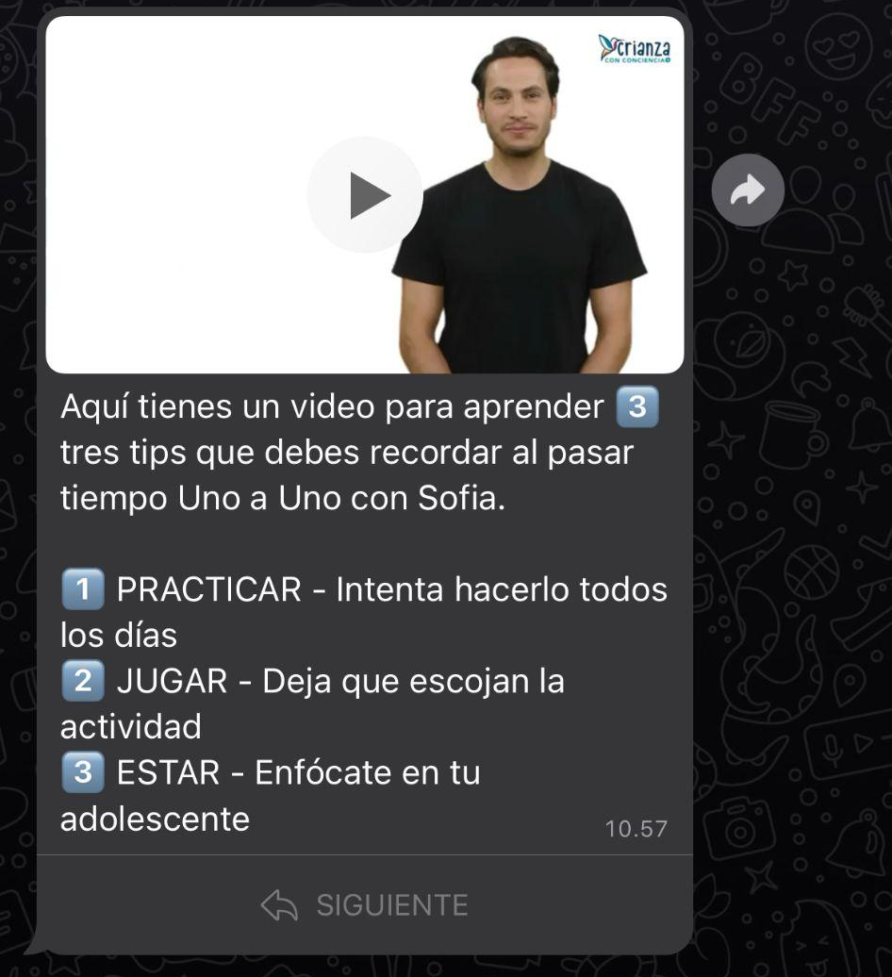
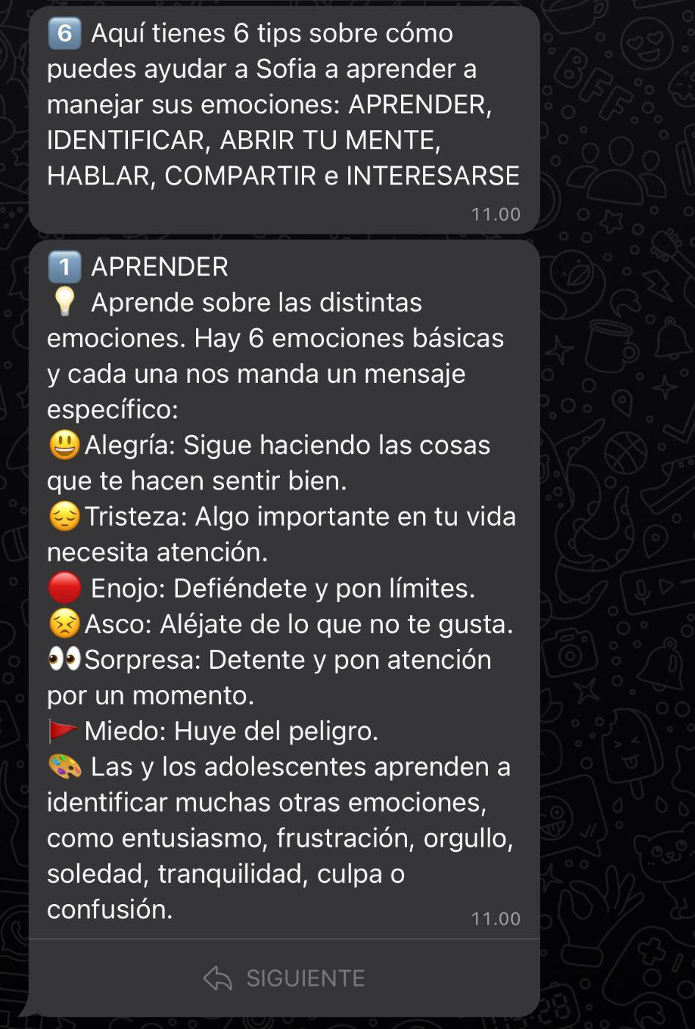
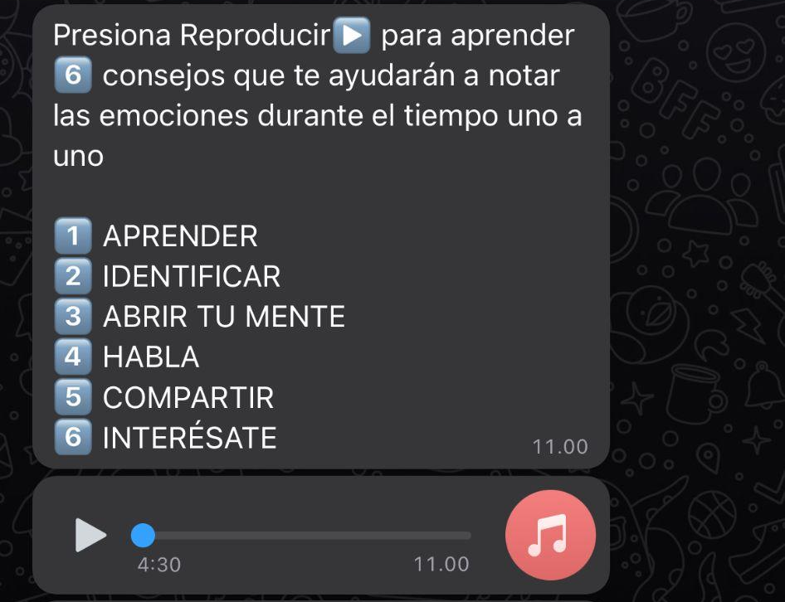
¿En qué consiste una sesión de Crianza con Conciencia +?
Tips
Cuestionarios Recuerda, contesta usando lo que ya sabes. ¡Estamos aquí para aprender!
historietas
Video
Las sesiones serán un poco diferentes para cada persona. ¡Están personalizadas!
Texto
Audio

Slide 67
Resuelve Retos y Desafíos en el chatbot de Crianza con Conciencia +
ESCRIBE SIGUIENTE
ESCRIBE MENÚ
¿Te atoraste en el chatbot? ¿No ves la palabra SIGUIENTE?
Cambia la configuración Revisa las sesiones que has completado
Vuelve a ver el vídeo de integración
ESCRIBE REPRODUCIR
ESCRIBE AYUDA
Encuentra actividades lúdicas para hacer con tu niña, niño o adolescente
Explora recursos e información de contacto relacionados con violencia intrafamiliar, violencia sexual, salud mental u otras situaciones urgentes.
Notes:
Resumen
las personas participantes pueden encontrarse con algunos desafíos al interactuar con Crianza con Conciencia + chatbot. Enséñales a las personas participantes cómo solucionar problemas con el chat automatizado.
Instrucciones
Pídele a las personas participantes que se muestren unos a otros cómo resolver los siguientes desafíos:
Estoy atorado en Crianza con Conciencia +, o no aparece el botón de "Siguiente".
Escribe y manda la palabra SIGUIENTE para navegar a tu siguiente actividad.
No sé cómo acceder al Menú Principal ni sé qué hace el Menú.
Escribe y manda la palabra MENÚ en cualquier momento para:
Seguir tu progreso
Cambiar la configuración (cómo/cuándo recibir mensajes, actualizar tus datos para contenido personalizado)
Volver a ver el video de integración y obtener tips para navegar en Crianza con Conciencia +.
Obtener ayuda para superar desafíos específicos al aplicar las habilidades aprendidas.
Tengo una emergencia y necesito ayuda urgente.
Escribe y manda la palabra AYUDA, en cualquier momento, para acceder a datos de contacto y recursos en tu comunidad en caso de necesitar ayuda relacionada con violencia familiar, violencia sexual, salud mental u otras emergencias.
Pregúntale a los padres, madres y personas cuidadoras si tienen alguna duda sobre el uso de Crianza con Conciencia + Chatbot

Slide 68
¿Cómo Entender el MENÚ de Crianza con Conciencia +?
Notes:
Usar MENÚ para cambiar la configuración

Slide 69
¿Cómo Entender el MENÚ de Crianza con Conciencia +?
Notes:
Usar MENÚ para volver a ver las sesiones que han completado

Slide 70
Cambio de rol para ser facilitadores

Slide 71
¿Qué habilidades de facilitación observaste cuando realizábamos estas actividades?
Compartir en Preguntas y Respuestas

Slide 72
Módulo 4: Configuración de la App Formando Conciencia +

Slide 73


Configurar Formando Conciencia +
Si no tienes acceso a Google Play Store, escanea el código QR para acceder a la versión web de la aplicación.
Escanea el código QR para descargar la aplicación desde el Google Play Store

Slide 74
Configurar Formando Conciencia +
¿Para qué usarás la App Formando Conciencia +?
01
02
03
04
Agregar padres, madres y cuidadores a la App de Formando Conciencia +
Acceder a la Guía de la Persona Facilitadora para la sesión presencial de integración
Buscar mensajes para llevar a cabo una sesión de chat de WhatsApp
Tratar cuestiones de salvaguarda o protección

Slide 75
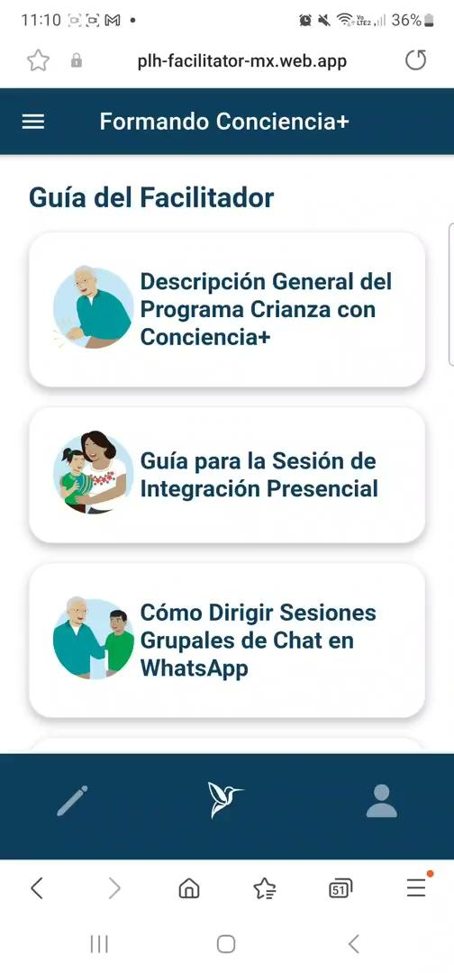
Configurar Formando Conciencia +

Slide 76

Resumen general de la App Formando Conciencia +

Slide 77
Cierre

Slide 78

Cierre
¿Qué hemos visto hasta ahora?
Antecedentes, visión general y estructura de Crianza con Conciencia +.
Habilidades de facilitación: Aceptar, Explorar, Conectar y Practicar
Configurar la App Formando Conciencia +
Demostración en directo de la sesión de integración (Continuará mañana)

Slide 79
Cierre
Actividad para Casa
Repasa las habilidades de facilitación que aprendiste hoy, especialmente el método AECP.
Revisa todas las sesiones del chatbot de Crianza con Conciencia +. Al final de cada sesión, pídeles que escriban NUEVO para empezar una sesión nueva.
Si las personas participantes tienen algún problema, pueden reiniciar el chat automatizado escribiendo REANUDAR. ¡NO USES REANUDAR CON PADRES, MADRES Y CUIDADORES!
Recuérdales a las personas participantes que estas palabras clave solo son para usarse durante la capacitación, y que NO deben compartirlos con los padres, madres o cuidadores durante la sesión de integración.

Slide 80
Resumen General del Taller de Formación de Facilitadores
Programa para el Día 2:
Tiempo | Módulo | Actividades
12:00-12:40 | Bienvenida y registro | Recordatorios y registro Viviendo la estrategia de Tomar una Pausa Preguntas y reflexiones del primer día
 | Módulo 5: Preparación para la sesión de Chat automatizada | Recorrido a través de la aplicación para las facilitadoras: Formando Conciencia +
12:40-13:15 | Módulo 6: Realización de una sesión de chat en WhatsApp | Configuración del grupo y sus reglas Rol de la facilitadora en el chat
13:15-13:20 | Pausa Activa
13:20-13:50 | Módulo 7: Salvaguarda | ¿Qué es? Cómo proceder en la virtualidad y presencialidad
 | Módulo 8: Desafíos comunes | Abordaje de desafíos. Preguntas
13:50-14:00 | Clausura | Actividades de cierre Próximos pasos

Slide 81
¿Tienes preguntas?

Slide 82
Taller para Facilitadores:
DÍA 2

Slide 83
Recordatorios
Por favor, cambia tu nombre a -
Nombre completo | Organización | Ciudad
Tu audio se silencia automáticamente cuando entras en el taller. Por favor, levanta la mano si quieres hablar.
Esta sesión se graba con el fin de documentarse. Al participar en la sesión, das permiso para que te graben.

Slide 84
Recordatorios
Usa el Chatpara responder a las preguntas del formador
En la casilla de Preguntas y Respuestas , escribe las preguntas que quieras hacerle al formador sobre Crianza con Conciencia +

Slide 85
Bienvenida e Introducciones
Algunas reglas generales para nuestra sesión:
Préstale toda tu atención a la sesión: ¡sé un participante activo!
Sé considerado y respetuoso con las diversas perspectivas.
Practica la escucha activa manteniendo la cámara encendido siempre que sea posible.
Usa las diferentes funciones como el chat o levantar la mano para contribuir en la sesión.
Pon tu micrófono en silencio cuando estés escuchando a los demás.
Únete al taller a tiempo.
Notes:
Bienvenida a los grupos

Slide 86

Actividades al Comienzo del Día

Slide 87
Encuesta Zoom: ¿Cómo estás hoy?

Slide 88
Chat: ¿Cuál es UN punto clave importante que te llevaste de la sesión de ayer?

Slide 89
Módulo 5: Preparación para la Sesión de Chat

Slide 90
Preparación para la Sesión de Chat
Crea un Grupo de WhatsApp antes de la sesión de integración
Guarda los Contactos de los Padres, Madres y Cuidadores: Guarda los nombres y números de los padres, madres y cuidadores asignados para asegurar una confirmación rápida durante la sesión.
Crea un Grupo de WhatsApp:Creat y configura tu grupo con tiempo y usando "Crianza con Conciencia +" como nombre base.
Ejemplo de un Nombre de Grupo: Considera un nombre temporal como "Crianza con Conciencia +_FamiliasFelices" para darle un toque personal.

Slide 91
Preparación para la Sesión de Chat
Establece Reglas Generales para WhatsApp:
Destaca la importancia de crear un espacio seguro y cómodo en el grupo de WhatsApp para todos los involucrados.
Formato para las Reglas Generales:
Coloca una cartulina o rotafolio titulado: Reglas Generales
Invita a las personas participantes a sugerir reglas para un ambiente de grupo positivo.
Escribe las reglas y los comentarios en la cartulina para futuras consultas.

Slide 92
Preparación para la Sesión de Chat
Establece Reglas Generales para WhatsApp:
Tips para la discusión
Fomenta el comportamiento positivo en las reglas.
Haz sugerencias sobre temas concretos como el uso del celular, el respeto, etc.
Repite y explora cada regla para que quede clara.
Ejemplo: Si se menciona "Respeto", pregunta qué comportamientos demuestran respeto.
Asegúrate de que todos los padres, madres y cuidadores estén de acuerdo con las reglas generales:
Da una oportunidad amplia para que todos puedan contribuir antes de pasar a la siguiente sugerencia

Slide 93
Preparación para la Sesión de Chat
Establece Reglas Generales para WhatsApp:
Objetivo:
Crea un conjunto de reglas generales acordadas por todos para mantener un entorno respetuoso y solidario en el grupo de WhatsApp.
Qué hacer cuando un padre, madre o cuidador olvida una regla:
Si un padre, madre o cuidador olvida una de las reglas generales, puedes mandarle recordatorio privado y amable (Ver Preguntas Frecuentes en Formando Conciencia +).
En caso de comportamiento inadecuado o de infracciones persistentes a las reglas, puedes remover al padre, madre o cuidador y notificárselo a tu supervisor (Ver Preguntas Frecuentes en Formando Conciencia +).

Slide 94
Preparación para la Sesión de Chat
Después de la sesión de integración, tu rol es:
Ponerte en contacto y ver cómo va todo cada par de días hasta el final del curso
Asegurarte de que todos sigan las reglas generales que ya se discutieron
Plantear preguntas de discusión sobre la crianza de niños, niñas y adolescentes
Reportar cualquier caso de abuso de niñas, niños, adolescentes y adultos
Salirte del grupo una vez terminado el programa Sin embargo, los padres, madres y cuidadores pueden seguir aprendiendo a través de Crianza con Conciencia +.
A finales de año, habrá nuevos cursos de Crianza con Conciencia + para padres, madres y cuidadores.

Slide 95

Preparación para la Sesión de Chat

Slide 96


Preparación para la Sesión de Chat
¡PRUÉBALO TÚ MISMO!
Agregar a un padre, madre o cuidador
Nombre: Mario
Apellido: López
Número de Identificación del participante: 121212
Agregar un compañero de crianza
Nombre: Isabel
Apellido: López
Número de Identificación del participante: 343434

Slide 97
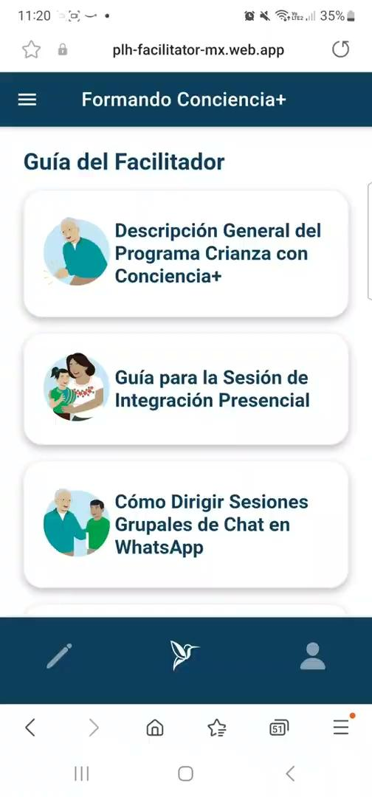
Preparación para la Sesión de Chat

Slide 98
Módulo 6: Llevando a cabo la Sesión de Chat de WhatsApp

Slide 99
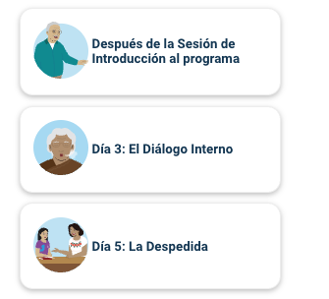
Introducción a la Sesión de Chat de WhatsApp
Hay tres sesiones de chat:
Después de la sesión de integración: Bienvenida y presentaciones
Día 3: Diálogo Interno: Sesión de chat de WhatsApp sobre el diálogo Interno y el estrés
Día 5: Despedida
Toda la información sobre la sesión de chat de WhatsApp está en la App de Formando Conciencia +
Apoyo en un Grupo de WhatsApp separado y moderado por un Facilitador

Slide 100

Introducción a la Sesión de Chat de WhatsApp

Slide 101
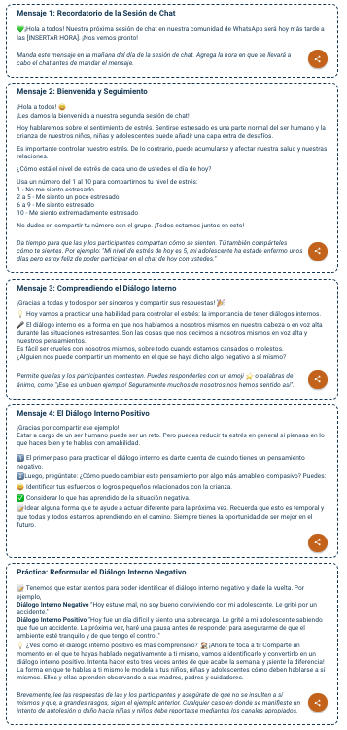
Introducción a la Sesión de Chat de WhatsApp
En el día 3, dirigirás una sesión sobre el diálogo interno

Slide 102
A-E-C-P
ACEPTAR la participación y contribución de los padres, madres y cuidadores tanto física como verbal
EXPLORAR las experiencias, actitudes, sentimientos y retos compartidos por los padres, madres y cuidadores
CONECTAR la experiencia de los padres, madres y cuidadores con un principio o lección sobre la crianza positiva
PRACTICAR las nuevas habilidades de crianza positiva en casa.
Notes:
El método Aceptar, Explorar, Conectar y Practicar (A-E-C-P) es la técnica principal de facilitación usada en el programa Crianza con Conciencia +. Implica la escucha activa, la facilitación colaborativa, el fomento de la autoconciencia, el énfasis hacia los principios básicos y la oportunidad de practicar las habilidades aprendidas.
Les presentamos el enfoque A-E-C-P a las personas participantes de la formación con un ejercicio de aprendizaje activo que también modela el proceso A-E-C-P. ¡También es importante que tú modeles este enfoque a lo largo de la formación de las personas facilitadoras!

Slide 103



💡 Hoy vamos a practicar una habilidad para controlar el estrés: el diálogo interno. ¿Alguien quiere compartir algún momento en el que se haya dicho algo negativo a sí mismo?
ACEPTAR
Facilitador de Crianza con Conciencia +
Ayer mi adolescente me ignoró cuando quise que compartiéramos un tiempo 1 a 1. ¡Siento que estoy fracasando en esto de la crianza!
Isabel Madre
Gracias por compartirlo, Isabel. Parece que tuviste un momento difícil cuando tu adolescente no quiso pasar tiempo contigo. Agradezco tu sinceridad al compartirlo.
Facilitador de Crianza con Conciencia +

Slide 104
Ayer mi adolescente me ignoró cuando quise que compartiéramos un tiempo 1 a 1. ¡Siento que estoy fracasando en esto de la crianza!
ACEPTAR
Isabel Madre
reconoce al padre, madre o cuidador
Gracias por compartirlo, Isabel. Parece que tuviste un momento difícil cuando tu adolescente no quiso pasar tiempo contigo. Es normal sentir que estamos fracasando cuando las cosas salen mal, sobre todo cuando realmente intentamos hacer la diferencia.
Parafrasea lo que dijo el padre, madre o cuidador
Facilitador de Crianza con Conciencia +
Normaliza la experiencia

Slide 105

¿Qué estaba haciendo tu adolescente cuando intentabas pasar tiempo 1 a 1?
EXPLORAR
Facilitador de Crianza con Conciencia +
Formula preguntas abiertas: Quién , Qué, Cuándo , Dónde, Por qué , Cómo
Preguntas sobre la situación
Intentaba grabar un video para redes sociales.
Isabel Madre

Slide 106
Parafrasea las respuestas
EXPLORAR
Ya veo… entonces estaba un poco ocupada en redes sociales. ¿Cómo crees que se sintió tu adolescente cuando le pediste Tiempo Uno a Uno en ese momento?
Facilitador de Crianza con Conciencia +
Formula preguntas abiertas: Quién , Qué, Cuándo , Dónde, Por qué , Cómo
Preguntas que exploran la perspectiva del adolescente
Mmm... tal vez pensó que no respeto su tiempo libre. Casi no tiene tiempo para sí misma entre la escuela y sus actividades extracurriculares.
Isabel Madre

Slide 107
Ser adolescente también es difícil, hay tanto que hacer. ¿Cómo te sentiste cuando tu adolescente se negó a pasar Tiempo Uno a Uno?
EXPLORAR
Facilitador de Crianza con Conciencia +
Haz preguntas sobre la perspectiva de los padres, madres o cuidadores
Me sentí lastimada y frustrada.
Isabel Madre

Slide 108
EXPLORAR
Asegúrate de que el participante sabe que escuchaste lo que dijo al repetírselo.
Te entiendo. Sentirse lastimado y frustrado es completamente normal cuando pasan cosas así. Cuando dijiste que estabas fracasando, ¿qué te estaba pasando por la cabeza?
Facilitador de Crianza con Conciencia +
Pide más detalles
Explorando la perspectiva de los padres, madres y cuidadores

Slide 109

No dejaba de pensar que no soy una buena madre.
CONECTAR
Isabel Madre
Parece una situación difícil. Muchos padres, madres y cuidadores de adolescentes se sienten así. Vamos a explorar formas de cambiar estos pensamientos. El primer paso es darte cuenta de cuándo surge un pensamiento negativo. ¿Puedes recordar cuándo lo notaste durante la conversación?
Facilitador de Crianza con Conciencia +
Conectado a la habilidad de diálogo interno
Continúa explorando y haciendo preguntas abiertas

Slide 110
Justo cuando mi adolescente se alejó de mí.
CONECTAR
Isabel Madre
¡Bien hecho por darte cuenta de cuándo comenzó el diálogo interno negativo! Intentemos preguntarnos, "¿Cómo puedo convertir este pensamiento en algo más amable?"
Facilitador de Crianza con Conciencia +
Reconocer al padre, madre o cuidador
Relacionado con convertir el diálogo interno negativo en positivo

Slide 111
Creo que ayer mi adolescente necesitaba un poco de espacio. Es una oportunidad para mí de aprender y ser paciente. Me siento orgullosa por intentar compartir Tiempo Uno a Uno.
CONECTAR
Isabel Madre
Bien hecho por encontrar una forma positiva de pensar sobre lo que pasó. Recuerda que no hay malos padres, malas madres o malos cuidadores y que aquí todos estamos aprendiendo. El solo hecho de intentar pasar tiempo con tu adolescente demuestra que te importa.
Facilitador de Crianza con Conciencia +
reconoce al padre, madre o cuidador por intentarlo
Enfatiza la habilidad de hablar positivamente de uno mismo

Slide 112

¿Qué tal si practicamos cómo le vas a hacer para una situación similar en el futuro? Si sientes que no conectas con tu adolescente, ¿qué te dirás? Recuerda tus esfuerzos de crianza, aunque sean pequeños, a lo largo del día.
PRACTICAR
Facilitador de Crianza con Conciencia +
¡Tienes razón! La próxima vez que pase, me diré a mí misma: "Aunque ayer fue difícil, puedo celebrar las veces que he conectado con mi adolescente. Cada interacción positiva es un paso hacia adelante en mi viaje como madre."
Practicar el diálogo interno con el participante
Isabel Madre
¡Qué increíble, Isabel! ¡Tienes razón! ¡Cada pequeño paso que damos es un paso hacia adelante en nuestro viaje como padres, madres o cuidadores!
Facilitador de Crianza con Conciencia +

Slide 113
Cuestionario Sorpresa sobre A-E-C-P

Slide 114
Cuestionario Sorpresa A-E-C-P
Padre, madre o cuidador: No puedo evitar sentirme abrumado cuando mi niña o niño se porta mal.
No te preocupes. Todos los padres, madres y cuidadores aprenden a enfrentarse a estas cosas con el tiempo.
Es normal sentirse abrumado cuando tu niña o niño se porta mal. ¿Nos puedes compartir un poco más sobre lo que hace tu niña o niño en esos momentos?
La sensación de desesperación irá pasando a medida que tu niña o niño crezca. Sigue así y te irá bien.

Slide 115
Cuestionario Sorpresa A-E-C-P
Padre, madre o cuidador: No puedo evitar sentirme abrumado cuando mi niña o niño se porta mal.
Es normal sentirse abrumado cuando tu niña o niño se porta mal. ¿Nos puedes compartir un poco más sobre lo que hace tu niña o niño en esos momentos?
Es importante reconocer y ACEPTAR las emociones de los padres, madres y cuidadores cuando se enfrentan a situaciones difíciles con sus niños y niñas. Ignorar o menospreciar estos sentimientos puede no ayudar a comprender y resolver los problemas. Entonces, podrás EXPLORAR la situación más detalladamente con el padre, la madre o la persona cuidadora.

Slide 116
Cuestionario Sorpresa A-E-C-P
Padre, madre o cuidador: ¡No entiendo por qué mi adolescente está tan susceptible últimamente!
Ya sabes cómo son los adolescentes, es solo una fase.
Suena complicado y desafiante. ¿Puedes compartir algún momento en el que estuviera de mal humor o susceptible?
No lo pienses mucho, lo primero que te venga a la mente. Alégrate de que no estén haciendo algo arriesgado.

Slide 117
Cuestionario Sorpresa A-E-C-P
Padre, madre o cuidador: ¡No entiendo por qué mi adolescente está tan susceptible últimamente!
Suena complicado y desafiante. ¿Puedes compartir algún momento en el que estuviera de mal humor o susceptible?
Cuando el adolescente parece distanciarse, dedicar tiempo a entender los motivos por los que se comporta así es crucial para los padres, madres o cuidadores. Explora cómo podría haberse sentido el adolescente usando preguntas abiertas.
Las soluciones simples pueden no abarcar la complejidad de sus sentimientos y situaciones, y pueden conducir a una mala relación entre el adolescente y el padre, la madre o los cuidadores.

Slide 118
Cuestionario Sorpresa A-E-C-P
Padre, madre o cuidador: Creo que este curso no está relacionado con mi vida y mis problemas.
Tal vez no puedas verlo todavía. Sigue intentándolo.
Es normal que te sientas así, sigue adelante con el curso.
Entiendo que pueda parecer algo nuevo. ¿Puedes compartir más información sobre los problemas con los que estás luchando?

Slide 119
Cuestionario Sorpresa A-E-C-P
Padre, madre o cuidador: Creo que este curso no está relacionado con mi vida y mis problemas.
Entiendo que pueda parecer algo nuevo. ¿Puedes compartir más información sobre los problemas con los que estás luchando?
Si las personas participantes sienten que los conceptos del programa están desconectados de su vida, no pasa nada. Explorar sus luchas puede ayudar a reducir esa distancia y hacer que el programa sea más relevante para sus experiencias.

Slide 120
Cuestionario Sorpresa A-E-C-P
Padre, madre o cuidador: Gracias por la plática. Agradezco el apoyo.
Me alegro de haber podido ayudar. Recuerda que cuentas con apoyo y que no pasa nada si pides ayuda.
Con el tiempo vas a ir aprendiendo a resolver las dificultades.
No hay problema, eres una persona fuerte. No necesitas mucha ayuda.

Slide 121
Cuestionario Sorpresa A-E-C-P
Padre, madre o cuidador: Gracias por la plática. Agradezco el apoyo.
Me alegro de haber podido ayudar. Recuerda que cuentas con apoyo y que no pasa nada si pides ayuda.
Al enfatizar la empatía en nuestras respuestas, creamos un espacio en el que las personas se sienten escuchadas, apoyadas y motivadas a buscar ayuda cuando es necesario.

Slide 122
Módulo 7: Salvaguarda y Protección

Slide 123
Salvaguardar las Infancias y Adolescencias
¿Qué significa "salvaguardar"?
Proteger la salud, el bienestar y los derechos humanos de todas las personas, garantizando una vida libre de daños, abusos y negligencias.
Independientemente de su edad, identidad de género, discapacidad, orientación sexual, religión u origen étnico, todas las personas que participan en nuestro programa tienen derecho a ser protegidas contra cualquier forma de daño, abuso, negligencia y explotación por parte de cualquier persona asociada.

Slide 124
Salvaguardar y Proteger
Comprender el abuso, la negligencia y la explotación
El abuso se refiere a un acto deliberado de maltrato que puede dañar la seguridad, el bienestar, la dignidad y el desarrollo de la niña o niño. El abuso incluye todas las formas de maltrato físico, sexual, psicológico y emocional. (Definición de Save the Children)
Violencia contra los niños se define como formas de violencia física o mental, daños y abusos, negligencia o trato negligente o malos tratos o explotación, incluidos los abusos sexuales. (Oficina del Alto Comisionado para los Derechos Humanos, 1990, Artículo 19)
La explotación infantil se refiere a la utilización de la niña o niño para su beneficio económico o sexual, para su gratificación o lucro, que a menudo da lugar a un trato injusto, cruel y perjudicial para el niño. (Definición de Save the Children)

Slide 125
Salvaguardar y Proteger
Informar sobre Acusaciones de Explotación y Denuncias de Abuso Sexual contra empleados de PLH:
PLH y sus socios disponen de mecanismos y procedimientos seguros, confidenciales y accesibles para que el personal, los beneficiarios y las comunidades, incluidos los niños u niñas, informen sobre denuncias de Abuso y Explotación Sexual.
Los miembros de PLH se comprometen a proteger la identidad, privacidad y seguridad de cualquier persona que presente denuncias sobre AES relacionadas con la organización. Si tienes alguna denuncia sobre AES contra PLH, puedes llenar este formulario

Slide 126
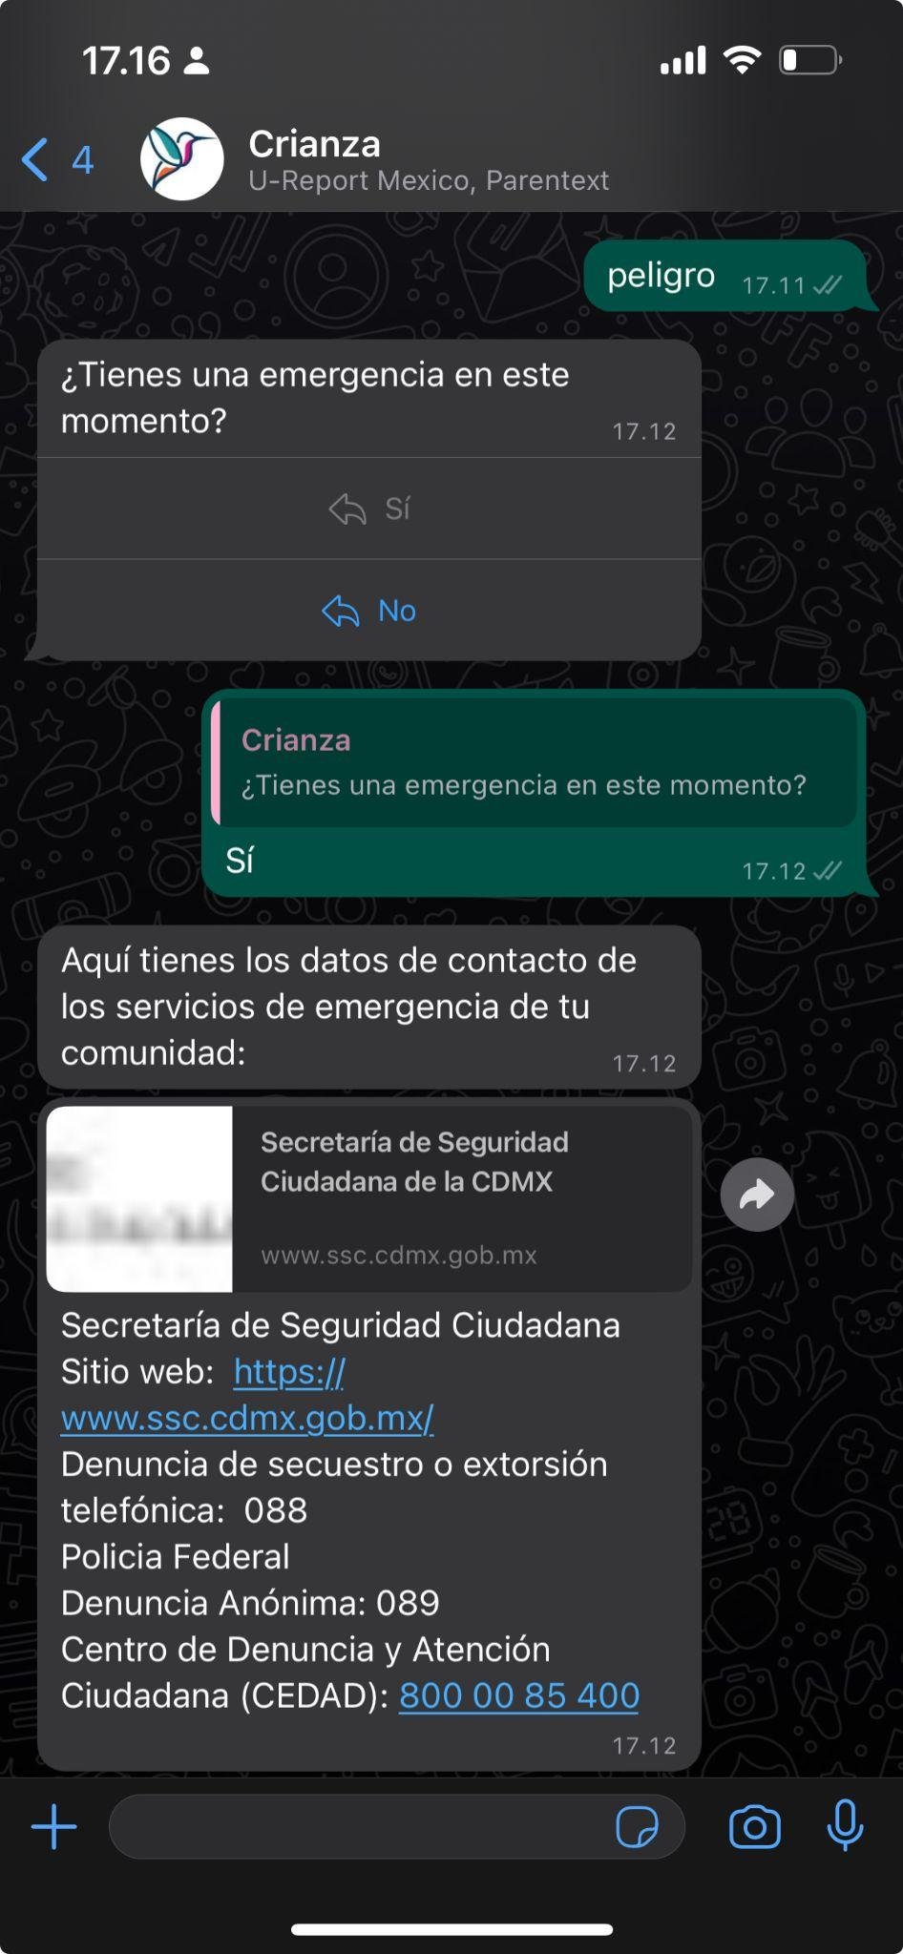
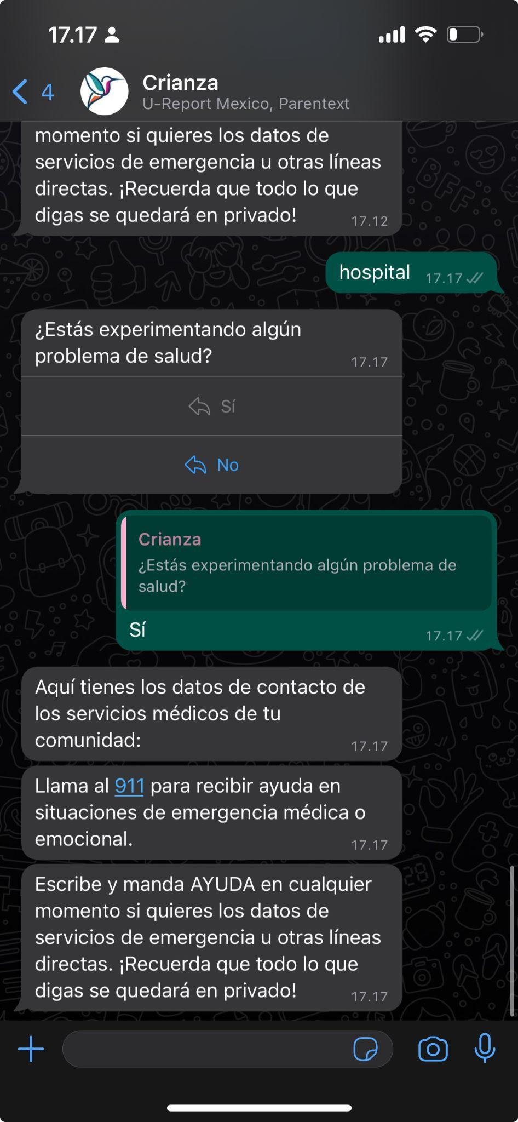
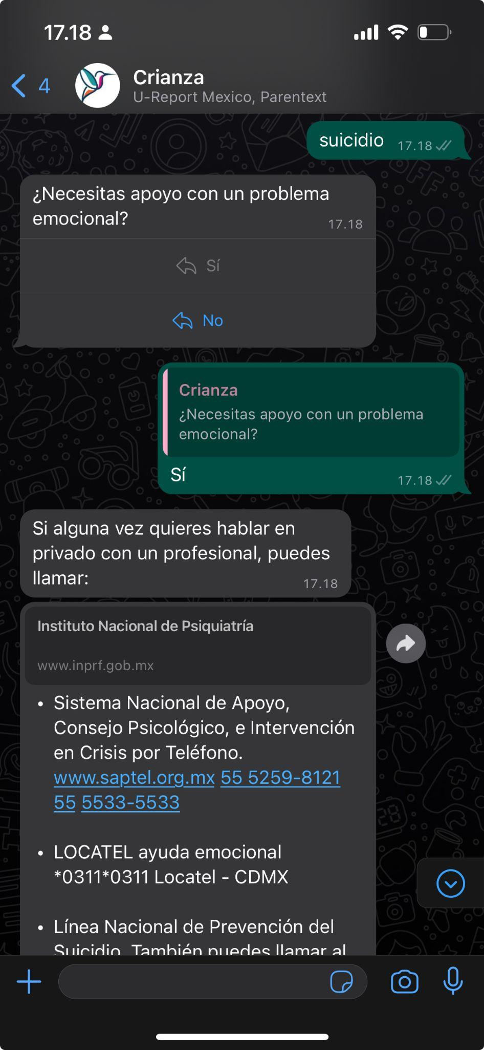
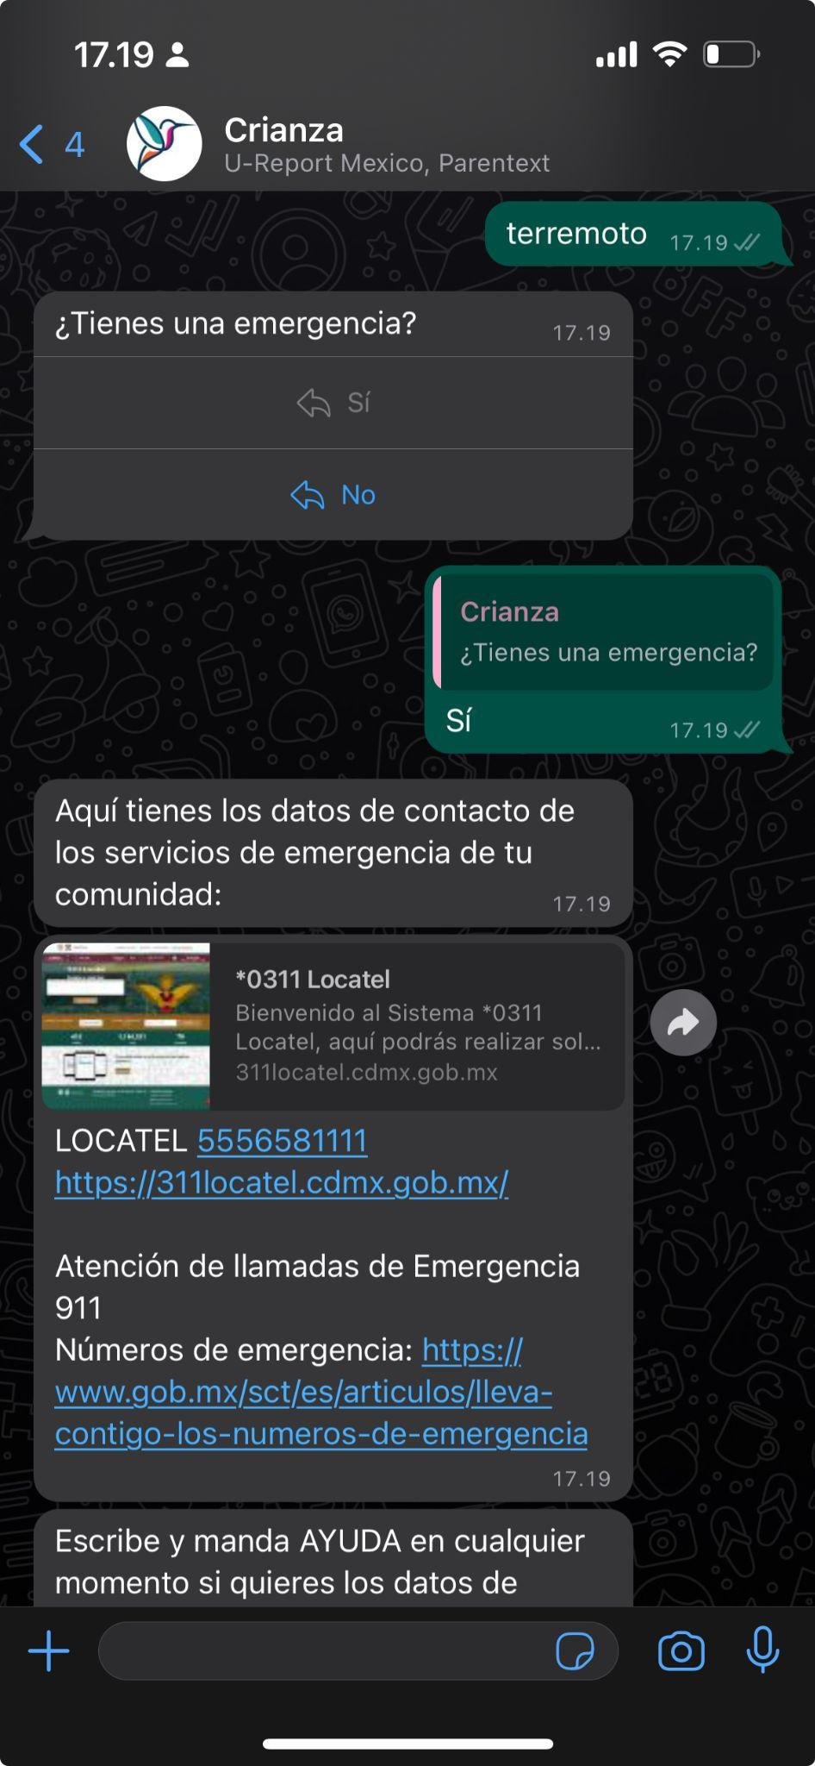
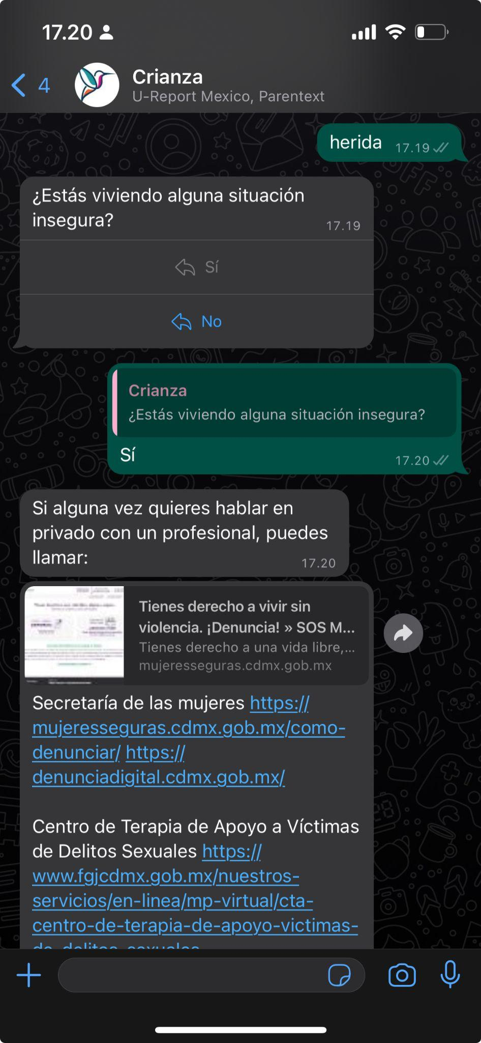
Salvaguardar y Proteger
Salvaguardar y Proteger en el chatbot de Crianza con Conciencia +

Slide 127
Salvaguardar y Proteger
¿Cuál es tu responsabilidad durante la sesión de chat presencial y en línea?
Conoce las Políticas de Salvaguarda para las Infancias y Adolescencias, además de los procedimientos de remisión de tu organización
Protocolo para saber a quién debes de informar dentro de tu organización y cómo recurrir a recursos externos como las autoridades locales o vías para derivar o canalizar un caso.
Asume la responsabilidad de responder ante revelaciones de abusos pasados o presentes.
Discute la situación con tu supervisor para acordar los pasos a seguir.
Recuerda que no se espera que resuelvas la situación tú solo o sola.

Slide 128
Salvaguardar y Proteger
¿Cuál es tu responsabilidad durante la sesión de chat presencial y en línea?
Asegúrate de que los padres, madres y cuidadores sepan que eres alguien que puede ayudarles
Los padres, madres y cuidadores que participan en tus sesiones deben saber que pueden acudir a ti en busca de ayuda, independientemente de cuándo se dieron los abusos.
Debes asegurarte de que sepan que pueden confiar en ti y que les escucharás y apoyarás sin juzgarles ni hacerles daño.

Slide 129
Salvaguardar y Proteger
¿Qué hacer cuando un participante revela un abuso, negligencia o explotación?
Proporcionar un entorno seguro en el que el participante pueda compartir su historia.
Escuchar atentamente al participante y tomar notas: qué/cuándo/dónde/quién.
Determinar si el participante está en peligro inmediato y qué ayuda está disponible.
Asegurar que el participante siente que el facilitador le cree.
Hacerle saber que ha hecho lo correcto compartiendo su historia con el facilitador.
Ser comprensivo y no juzgar sus respuestas: ¡evita culpar en todo momento!
Hacerle saber al participante que compartirás lo que te ha contado con tu supervisor para encontrar una forma de apoyarle y protegerle.
Explicar lo que harás a continuación.
Avisar a tu supervisor.

Slide 130
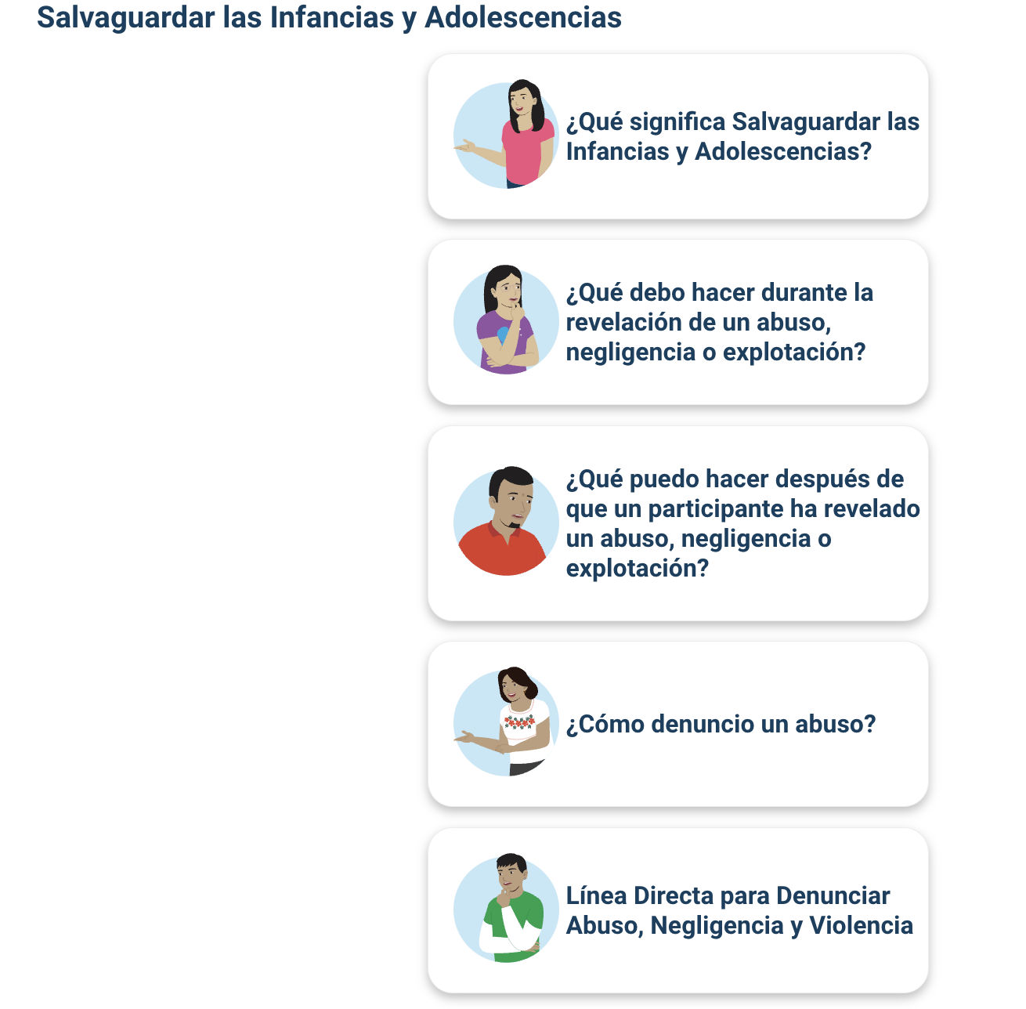
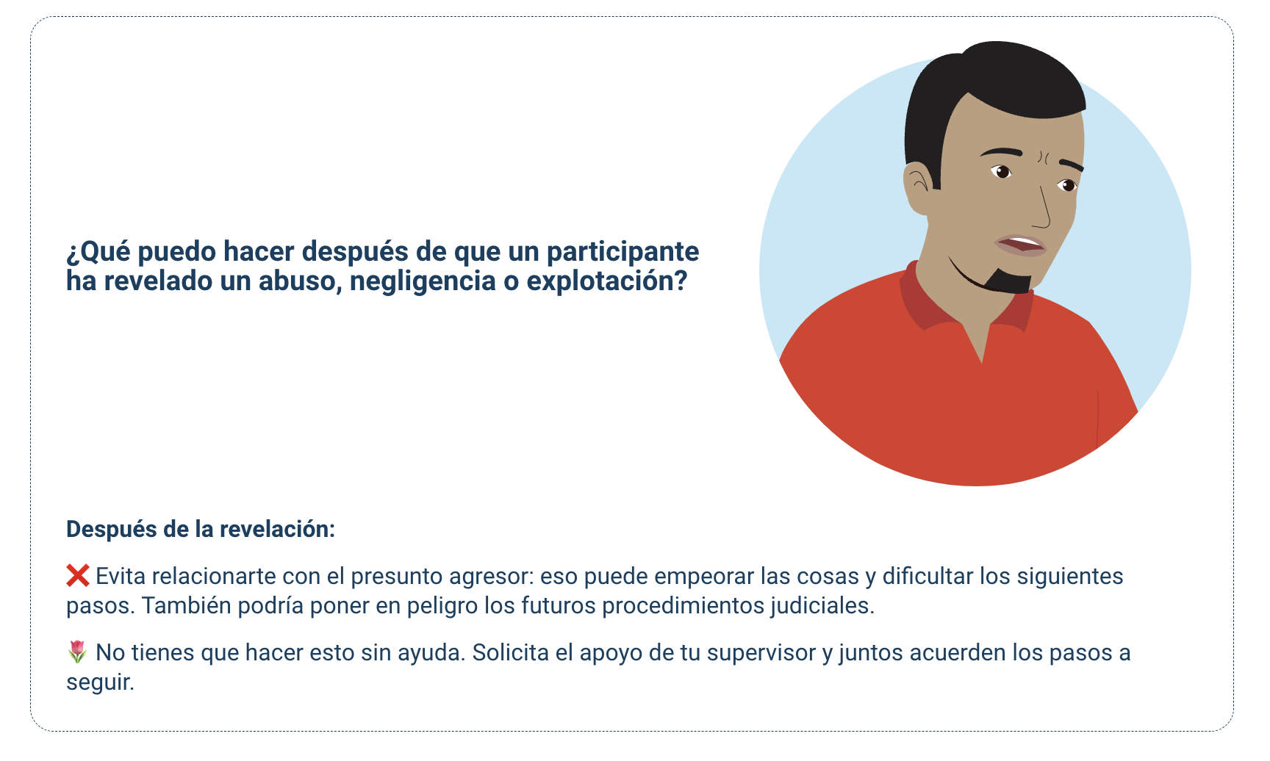
Salvaguardar y Proteger
Información sobre políticas de salvaguarda y protección en la App Formando Conciencia +

Slide 131
Abordar los Retos y Desafíos
¿Dónde encontrar la solución?
Explorar la sección de Salvaguardar y Proteger en Formando Conciencia + Informar a tu supervisor

Slide 132
¿Cómo abordar los retos a los que podrías enfrentarte?

Slide 133
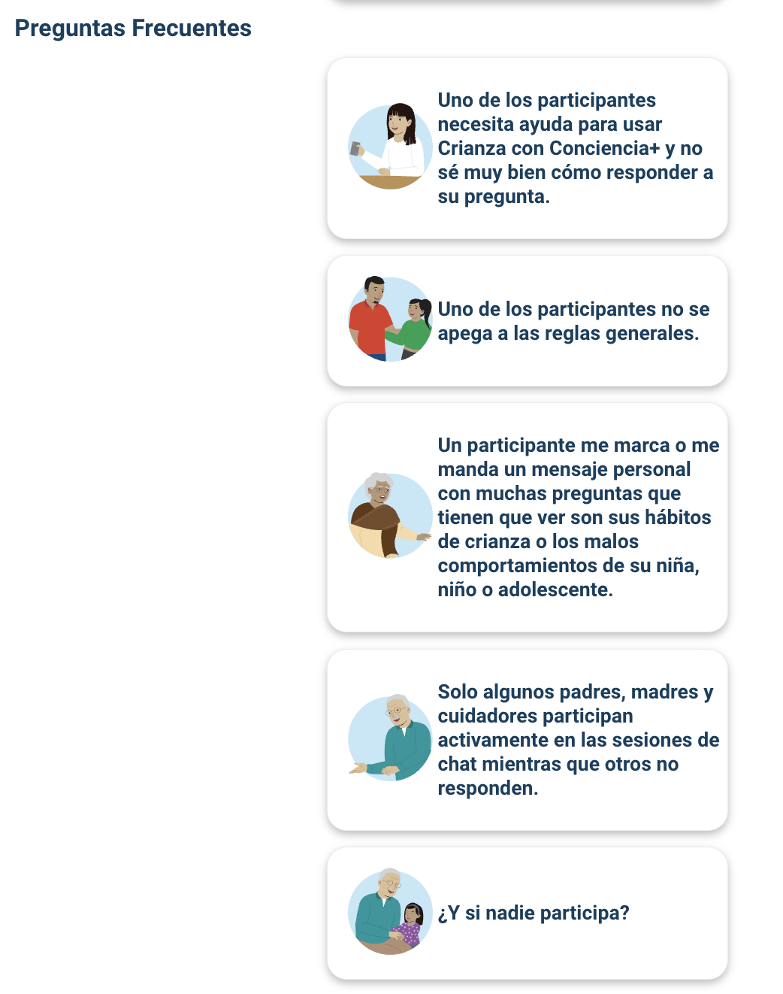
Abordar los Retos y Desafíos
¿Dónde encontrar la solución?
Explorar la sección de Preguntas Frecuentes de Formando Conciencia +

Slide 134
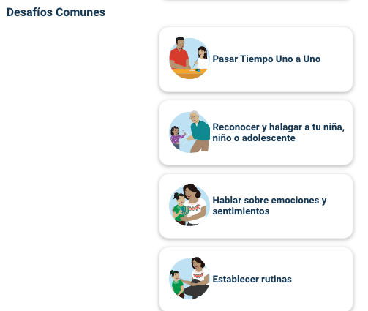
Abordar los Retos y Desafíos
¿Dónde encontrar la solución?
Explorar la sección Retos y Desafíos Comunes de Formando Conciencia +

Slide 135
Addressing Challenges
What to do when:
A parent needs support accessing ParentText, and I'm not sure how to answer their question.
Reach out to your supervisor

Slide 136
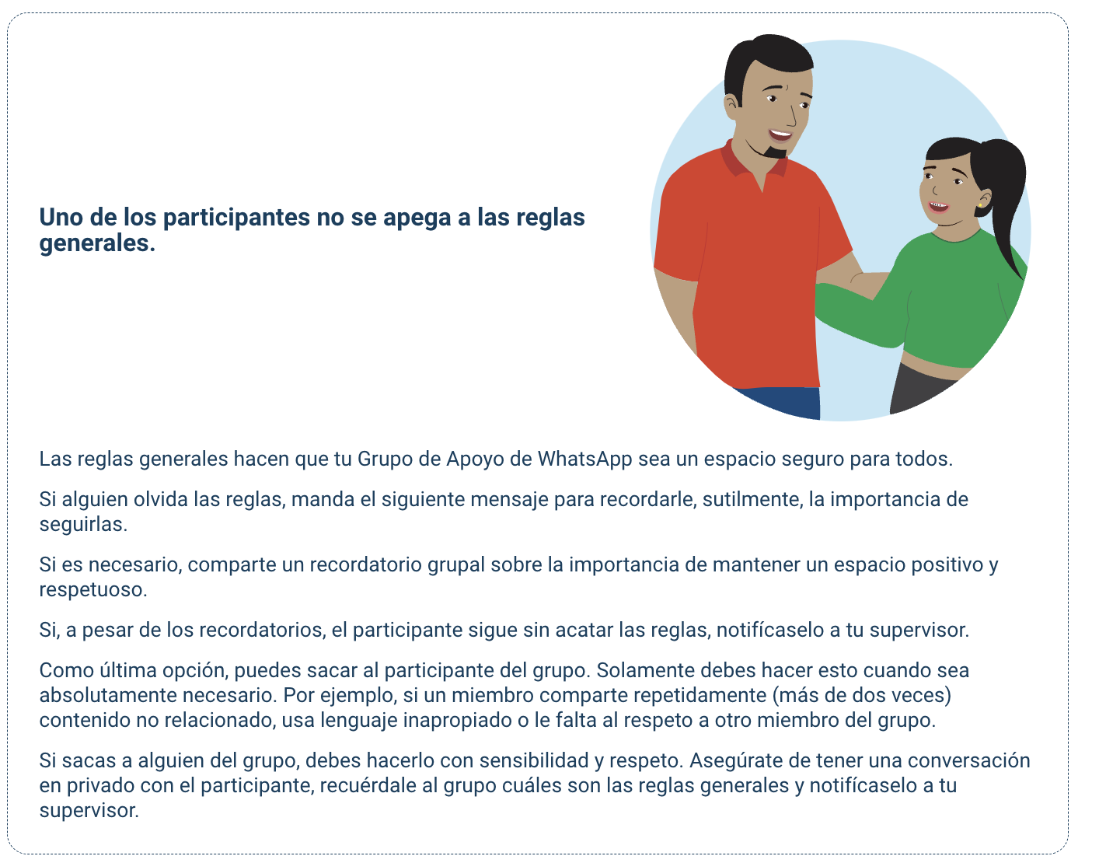
Abordar los Retos y Desafíos
Qué hacer cuando:
Un participante no se compromete con las reglas generales
Sigue la guía de "Un padre, madre o cuidador no se compromete con las reglas generales" en Formando Conciencia +

Slide 137
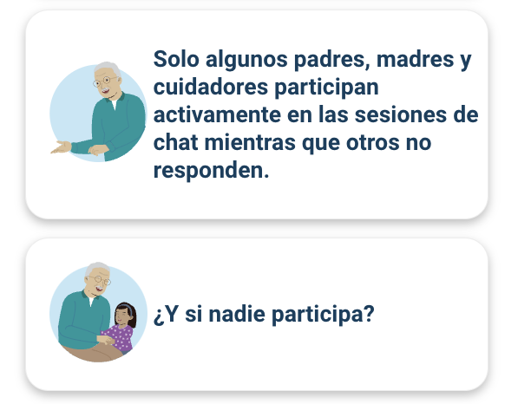
Abordar los Retos y Desafíos
Qué hacer cuando:
Un padre, madre o cuidador tiene dificultades para participar en el Grupo de WhatsApp
Explorar Preguntas Frecuentes en Formando Conciencia +:
Solo algunos padres, madres y cuidadores participan activamente en las sesiones de chat mientras que otros no responden.
¿Y si nadie participa?

Slide 138
Abordar los Retos y Desafíos
Qué hacer cuando:
Un padre te provoca una reacción emocional ya sea en persona o en un grupo de WhatsApp.
Es normal que nos afecten las experiencias de los padres, madres o cuidadores o las cosas que dicen durante el programa, sobre todo si se relacionan con nuestras propias vidas.
¡Haz una pausa! Un par respiraciones profundas pueden ser útiles para asegurarte de que respondas de manera constructiva en lugar de reaccionar negativamente en el momento.
Busca apoyo. Habla sobre el tema con tu supervisor o con un compañero de trabajo con el que te sientas cómodo haciéndolo.

Slide 139
Abordar los Retos y Desafíos
Qué hacer cuando:
Te sientes nervioso y ansioso por impartir Crianza con Conciencia +
Siempre puedes hacer una pausa para controlar el nerviosismo o la ansiedad.
Prepárate bien revisando los materiales, ensayando la sesión de integración y pensando en las posibles preguntas que podrían hacer los padres, madres o cuidadores.

Slide 140
¿Tienes preguntas?

Slide 141
Ejercicio de Amabilidad y Cariño

Slide 142
Círculo de Agradecimiento

Slide 143
Cierre
Siguientes pasos
Recibirás un certificado por completar la capacitación
Recibirás un correo electrónico con el enlace para la App del Facilitador y para el Chatbot
Dirigirás la sesión de integración e informarás sobre la asistencia a la sesión de integración

Slide 144
¡GRACIAS!

